Slide 1

화면정의서
- 프랜차이즈 관리 시스템
문서관리번호
작 성 일 | 2023. 11. 27
보 안 | 일반
Copyright ⓒ 2012ATIT Co., Ltd. All rights reserved

Slide 2
문서 개정 이력표
문서명 |  | 화면정의서
버전 | 날짜 | 내용 | 작성자
1.0 1.1 1.2 1.3 | 2023-11-26 2023-11-28 2023-11-29 2023-11-30 | 최초 작성 세부 내용 작성 세부 내용 추가 최종 취합 | 송재람, 김지윤 송재람, 김지윤 송재람, 김지윤, 김형민 송재람, 김지윤, 김형민

Slide 3
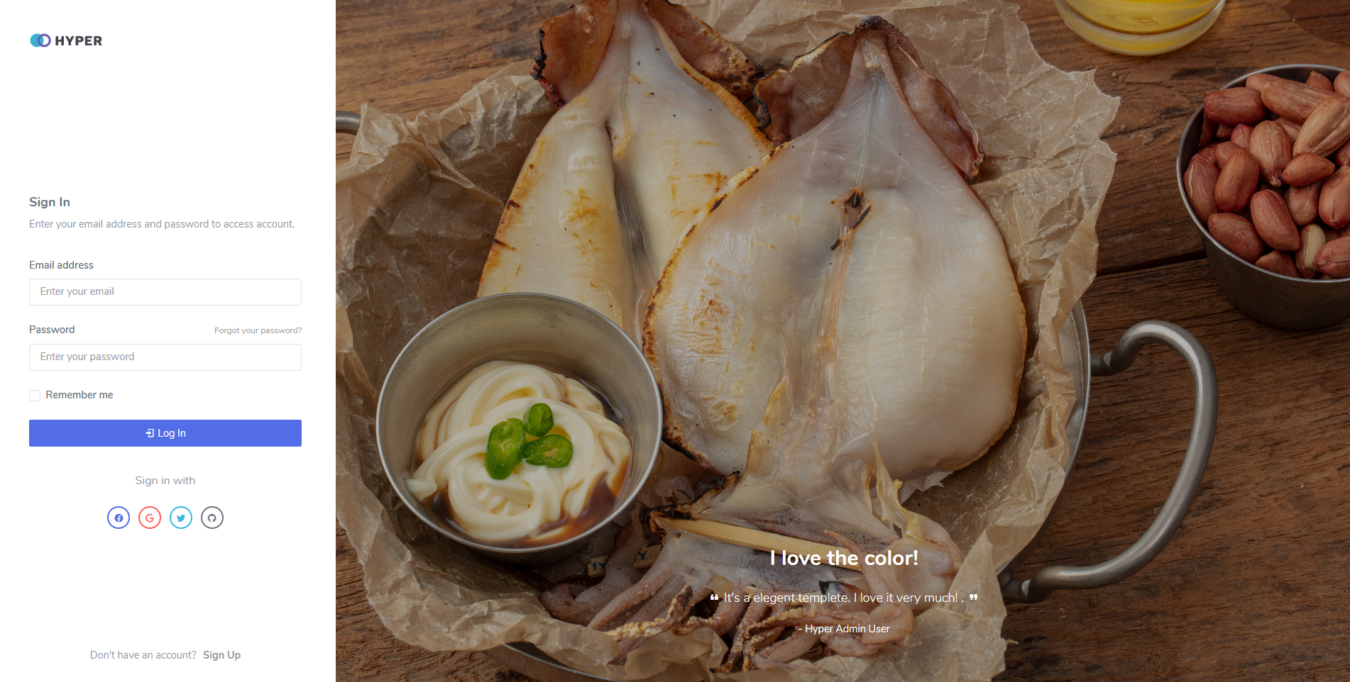

Page Title | 메인페이지 | Screen ID |  | Date | 2023. 11. 25
Author | 김지윤, 송재람 | Screen Path | 메인페이지_(2)
Description | 본사 및 가맹점의 관리 시스템 로그인 화면이다.
Detail Description
1
2
3
4
5
6
7
화면 설명
본사 및 가맹점의 관리 시스템 로그인 화면이다.
아이디 찾기
비밀번호 찾기

Slide 4



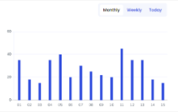
Detail Description
1
2
3
4
5
6
7
화면 설명
가맹상담 시 제공하기 위한 데이터를 보관하는 곳으로, 전국/지역별 가맹 점포 수를 한눈에 조회할 수 있다. 또한, 전국/지점별 매출을 조회할 수 있다.
Page Title | 창업상담 관리 | Screen ID |  | Date | 2023. 11. 25
Author | 김지윤, 송재람 | Screen Path | 지점관리
Description
로그인 정보 : admin
영업 지역 관리
홈
100
전국 가맹점포 수
100
지역선택 ▼
가맹점포 수
10 곳
창업상담관리 ∨
- 지점관리
- 가맹상담관리
개점관리
매장관리
주문거래관리
제품물류관리
직원관리
메뉴관리
대전광역시
대전 오류점
대전 탄방점
대전 시청점
대전 둔산점
대전 오류점
대전 탄방점
대전 시청점
대전 둔산점
대전 오류점
대전 탄방점
대전 시청점
최근 오픈 매장 : 대전 오류점
지역별 영업 이익
지점별 영업 이익
대전오류점 ▼
대전 탄방점
대전 시청점
대전 선화점

Slide 5


1
Detail Description
1 | 홈페이지의 가맹상담 폼을 통해 상담 신청이 들어온 내역을 조회할 수 있다.
2 | 신청자 이름을 클릭 하면 상세보기 조회가 가능하다
3
4
5
6
7
화면 설명
홈페이지의 가맹상담 폼을 통해 상담 신청이 들어온 내역을 조회할 수 있다.
Page Title | 창업상담 관리 | Screen ID |  | Date | 2023. 11. 25
Author | 김지윤, 송재람 | Screen Path | 가맹상담관리
Description
로그인 정보 : admin
가맹상담관리
홈
관리자님, 새로운 상담이 2건 등록되었습니다.
창업상담관리 ∨
- 지점관리
- 가맹상담관리
개점관리
매장관리
주문거래관리
제품물류관리
직원관리
메뉴관리
순번 신청자명 전화번호 연락 여부 계약 현황 상담여부
1
2
3
4
5
6
7
홍길동
일길동
이길동
삼길동
사길동
오길동
육길동
010-1234-5678
010-1111-2222
010-2222-3333
010-4444-5555
010-7777-5678
010-8888-2222
010-2222-9999
O
X
X
X
O
X
X
계약예정
계약예정
계약실패
계약완료
계약예정
계약실패
계약완료
N
N
Y
N
Y
Y
N
상담자명을 클릭하면 상세보기[창업희망지역, 예상 창업비용, 점포보유유무, 상가주소, 상담희망시간, 문의내용, 문의내용상세]를 조회할 수 있다.

Slide 6
1
Detail Description
1 | 상세보기에서 창업희망지역, 예상 창업비용, 점포보유유무, 상가주소, 상담희망시간, 문의내용, 문의내용상세를 조회할 수 있다.
2 | 상담 완료 여부는 [Y, N]로 두 가지 상태가 있다.
3
4
5
6
7
화면 설명
홈페이지의 가맹상담 폼을 통해 상담 신청이 들어온 내역을 조회할 수 있다.
Page Title | 창업상담 관리 | Screen ID |  | Date | 2023. 11. 25
Author | 김지윤, 송재람 | Screen Path | 가맹상담관리
Description
로그인 정보 : admin
가맹상담관리
홈
x
관리자님, 새로운 상담이 2건 등록되었습니다.
상세보기
창업상담관리 ∨
- 지점관리
- 가맹상담관리
개점관리
매장관리
주문거래관리
제품물류관리
직원관리
메뉴관리
상담완료
∨
Y
N
순번 신청자명 전화번호 연락 여부 계약 현황
이름
이메일
계약현황
예상 창업비용
상가주소
문의내용
생년월일
전화번호
연락여부
창업희망지역
점포보유유무
상담희망시간
문의내용상세
1
2
3
4
5
6
7
홍길동
일길동
이길동
삼길동
사길동
오길동
육길동
010-1234-5678
010-1111-2222
010-2222-3333
010-4444-5555
010-7777-5678
010-8888-2222
010-2222-9999
O
X
X
X
O
X
X
연락전
예약예정
계약실패
계약완료
연락전
예약예정
계약실패
홍길동
1991-11-25
상세보기
상세보기
asdf@ddit.com
010-1234-5678
상세보기
▼
∨
Y
N
상세보기
선택해주세요
계약 예정
계약 완료
계약 실패
상세보기
1억
대전광역시 중구
상담자명을 클릭하면 상세보기[창업희망지역, 예상 창업비용, 점포보유유무, 상가주소, 상담희망시간, 문의내용, 문의내용상세]를 조회할 수 있다.
상세보기
상세보기
상가보유유무*
대전광역시 중구 오류동
∨
Y
N
∨
유
무
승인
목록으로

Slide 7
1
Detail Description
1 | 가맹 신청 승인 시 상담신청자의 메일로 계정 아이디, 임시 비밀번호가 발송된다.
2
3
4
5
6
7
화면 설명
홈페이지의 가맹상담 폼을 통해 상담 신청이 들어온 내역을 조회할 수 있다.
Page Title | 창업상담 관리 | Screen ID |  | Date | 2023. 11. 25
Author | 김지윤, 송재람 | Screen Path | 가맹상담관리
Description
로그인 정보 : admin
지점관리
가맹 상담 관리
가맹상담관리
홈
관리자님, 새로운 상담이 2건 등록되었습니다.
창업상담관리 ∨
- 지점관리
- 가맹상담관리
개점관리
매장관리
주문거래관리
제품물류관리
직원관리
메뉴관리
가맹 신청 승인 되었습니다
순번 신청자명 전화번호 연락 여부 계약 현황 상담여부
1
2
3
4
5
6
7
홍길동
일길동
이길동
삼길동
사길동
오길동
육길동
010-1234-5678
010-1111-2222
010-2222-3333
010-4444-5555
010-7777-5678
010-8888-2222
010-2222-9999
O
X
X
X
O
X
X
계약예정
계약예정
계약실패
계약완료
계약예정
계약실패
계약완료
N
N
Y
N
Y
Y
N
‘홍길동’님 의 메일로
계정 아이디, 임시 비밀번호가 발송되었습니다.
확인

Slide 8
1
Detail Description
1
2
3
4
5
6
7
화면 설명
개점 예정인 가맹점주의 교육 훈련 일정과 받아야 하는 교육, 교육 이수여부를 조회할 수 있다.
Page Title | 개점 관리 | Screen ID |  | Date | 2023. 11. 25
Author | 김지윤, 송재람 | Screen Path | 교육훈련관리
Description
로그인 정보 : admin
교육훈련관리
개점 일정 계획
교육훈련관리
홈
창업상담관리
개점관리 ∨
- 교육훈련 관리
- 개점일정 관리
매장관리
주문거래관리
제품물류관리
직원관리
메뉴관리
가맹점명 가맹점주 훈련일정 이수여부 비고
대전 오류점
대전 탄방점
대전 괴정점
에버랜드점
신촌점
대전 관평점
완도점
홍길동
일길동
이길동
삼길동
사길동
오길동
육길동
2023-11-25 ~ 2023-11-26
2023-11-25 ~ 2023-11-26
2023-11-26 ~ 2023-11-29
2023-11-30 ~ 2023-12-06
2023-11-25 ~ 2023-11-26
2023-11-26 ~ 2023-11-29
2023-11-30 ~ 2023-12-06
O
X
X
O
O
X
O
.
.
.
.
.
.
.

Slide 9
1
Detail Description
1 | 수정 버튼으로 수정 할 수 있다
2
3
4
5
6
7
화면 설명
개점 예정인 가맹점주의 교육 훈련 일정과 받아야 하는 교육, 교육 이수여부를 조회할 수 있다.
Page Title | 개점 관리 | Screen ID |  | Date | 2023. 11. 25
Author | 김지윤, 송재람 | Screen Path | 교육훈련관리
Description
로그인 정보 : admin
교육훈련관리
개점 일정 계획
교육훈련관리
홈
x
상세보기
창업상담관리
개점관리 ∨
- 교육훈련 관리
- 개점일정 관리
매장관리
주문거래관리
제품물류관리
직원관리
메뉴관리
가맹점명
교육내역
교육 시작일
가맹점명 가맹점주 훈련일정 이수여부 비고
대전오류점
대전 오류점
대전 탄방점
대전 괴정점
에버랜드점
신촌점
대전 관평점
완도점
홍길동
일길동
이길동
삼길동
사길동
오길동
육길동
2023-11-25 ~ 2023-11-26
2023-11-25 ~ 2023-11-26
2023-11-26 ~ 2023-11-29
2023-11-30 ~ 2023-12-06
2023-11-25 ~ 2023-11-26
2023-11-26 ~ 2023-11-29
2023-11-30 ~ 2023-12-06
O
X
X
O
O
X
O
.
.
.
.
.
.
.
레시피 교육
이수완료
직장 내 성폭력
미이수
식품 위생 교육
이수완료
교육 종료일
2023-11-25
2023-11-25
수정
목록으로
삭제

Slide 10
1
Detail Description
1
2
3
4
5
6
7
화면 설명
개점 예정인 가맹점주의 교육 훈련 일정과 받아야 하는 교육, 교육 이수여부를 조회할 수 있다.
Page Title | 개점 관리 | Screen ID |  | Date | 2023. 11. 25
Author | 김지윤, 송재람 | Screen Path | 교육훈련관리
Description
로그인 정보 : admin
교육훈련관리
개점 일정 계획
교육훈련관리
홈
x
상세보기
창업상담관리
개점관리 ∨
- 교육훈련 관리
- 개점일정 관리
매장관리
주문거래관리
제품물류관리
직원관리
메뉴관리
가맹점명
교육내역
교육 시작일
가맹점명 가맹점주 훈련일정 이수여부 비고
대전오류점
대전 오류점
대전 탄방점
대전 괴정점
에버랜드점
신촌점
대전 관평점
완도점
홍길동
일길동
이길동
삼길동
사길동
오길동
육길동
2023-11-25 ~ 2023-11-26
2023-11-25 ~ 2023-11-26
2023-11-26 ~ 2023-11-29
2023-11-30 ~ 2023-12-06
2023-11-25 ~ 2023-11-26
2023-11-26 ~ 2023-11-29
2023-11-30 ~ 2023-12-06
O
X
X
O
O
X
O
.
.
.
.
.
.
.
+
-
레시피 교육
▼
선택해주세요
직장내성폭력
이수완료
미이수
식식품 위생 교육
▼
이수완료
교육 종료알
2023-11-25
2023-11-25
수정완료
취소
삭제

Slide 11
1
Detail Description
1
2
3
4
5
6
7
화면 설명
개점 예정인 가맹점주의 교육 훈련 일정과 받아야 하는 교육, 교육 이수여부를 조회할 수 있다.
Page Title | 개점 관리 | Screen ID |  | Date | 2023. 11. 25
Author | 김지윤, 송재람 | Screen Path | 교육훈련관리
Description
로그인 정보 : admin
교육훈련관리
개점 일정 계획
개점 일정 계획
홈
창업상담관리
개점관리 ∨
- 교육훈련 관리
- 개점일정 관리
매장관리
주문거래관리
제품물류관리
직원관리
메뉴관리
가맹점명 가맹점주 훈련일정 이수여부 비고
대전 오류점
대전 탄방점
대전 괴정점
에버랜드점
신촌점
대전 관평점
완도점
홍길동
일길동
이길동
삼길동
사길동
오길동
육길동
2023-11-25 ~ 2023-11-26
2023-11-25 ~ 2023-11-26
2023-11-26 ~ 2023-11-29
2023-11-30 ~ 2023-12-06
2023-11-25 ~ 2023-11-26
2023-11-26 ~ 2023-11-29
2023-11-30 ~ 2023-12-06
O
X
X
O
O
X
O
.
.
.
.
.
.
.

Slide 12
1
Detail Description
1 | 수정 버튼을 눌러 수정 할 수 있다.
2
3
4
5
6
7
화면 설명
개점일정계획을 조회할 수 있다. 창업절차에 따라 예상완공일 및 최종점검일자에 맞춰 오픈 시기를 관리해준다.
Page Title | 개점 관리 | Screen ID |  | Date | 2023. 11. 25
Author | 김지윤, 송재람 | Screen Path | 개점일정 관리
Description
로그인 정보 : admin
교육훈련관리
개점 일정 계획
개점 일정 계획
홈
x
상세보기
창업상담관리
개점관리 ∨
- 교육훈련 관리
- 개점일정 관리
매장관리
주문거래관리
제품물류관리
직원관리
메뉴관리
지점명
가맹점명 가맹점주이름 계약체결일 예상완공일 오픈일
대전오류점
대전 오류점
대전 탄방점
대전 괴정점
에버랜드점
신촌점
대전 관평점
완도점
홍길동
일길동
이길동
삼길동
사길동
오길동
육길동
2023-11-25
2023-11-25
2023-11-25
2023-11-24
2023-11-25
2023-11-30
2023-11-26
2024-01-01
2024-01-01
2024-01-01
2024-01-01
2024-01-01
2024-01-07
2024-01-01
2024-01-05
2024-01-06
2024-01-07
2024-01-08
2024-01-09
2024-01-05
2024-01-06
계약체결일
최종점검일
진행상황
예상완공일
오픈일
2023-11-25
1991-11-25
2023-11-25
1991-11-25
계약
체결일
예상
완공일
최종
점검일
오픈일
수정
삭제

Slide 13
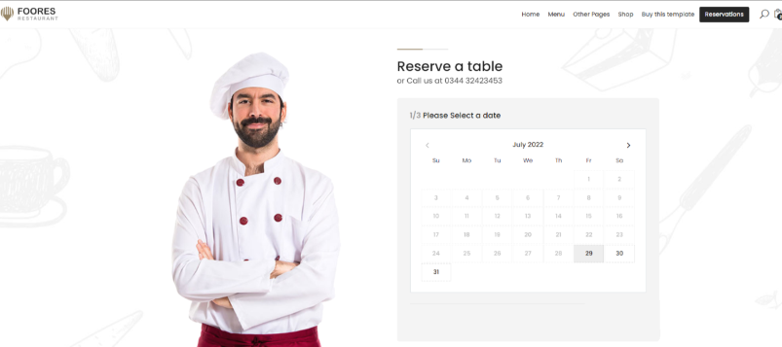
1
Detail Description
1 | 수정 버튼을 눌러 수정 할 수 있다.
2
3
4
5
6
7
화면 설명
개점일정계획을 조회할 수 있다. 창업절차에 따라 예상완공일 및 최종점검일자에 맞춰 오픈 시기를 관리해준다.
Page Title | 개점 관리 | Screen ID |  | Date | 2023. 11. 25
Author | 김지윤, 송재람 | Screen Path | 개점일정 관리
Description
로그인 정보 : admin
교육훈련관리
개점 일정 계획
개점 일정 계획
홈
x
상세보기
창업상담관리
개점관리 ∨
- 교육훈련 관리
- 개점일정 관리
매장관리
주문거래관리
제품물류관리
직원관리
메뉴관리
지점명
가맹점명 가맹점주이름 계약체결일 예상완공일 오픈일
대전오류점
대전 오류점
대전 탄방점
대전 괴정점
에버랜드점
신촌점
대전 관평점
완도점
홍길동
일길동
이길동
삼길동
사길동
오길동
육길동
2023-11-25
2023-11-25
2023-11-25
2023-11-24
2023-11-25
2023-11-30
2023-11-26
2024-01-01
2024-01-01
2024-01-01
2024-01-01
2024-01-01
2024-01-07
2024-01-01
2024-01-05
2024-01-06
2024-01-07
2024-01-08
2024-01-09
2024-01-05
2024-01-06
계약체결일
최종점검일
진행상황
예상완공일
오픈일
2023-11-25
1991-11-25
2023-11-25
1991-11-25
계약
체결일
예상
완공일
최종
점검일
오픈일
수정완료
삭제

Slide 14
1
Detail Description
1 | 가맹점명을 눌러 상세 내용을 조회/수정할 수 있다.
2
3
4
5
6
7
화면 설명
개점일정계획을 조회할 수 있다. 창업절차에 따라 예상완공일 및 최종점검일자에 맞춰 오픈 시기를 관리해준다.
Page Title | 개점 관리 | Screen ID |  | Date | 2023. 11. 25
Author | 김지윤, 송재람 | Screen Path | 개점일정 관리
Description
로그인 정보 : admin
교육훈련관리
개점 일정 계획
개점 일정 계획
홈
창업상담관리
개점관리 ∨
- 교육훈련 관리
- 개점일정 관리
매장관리
주문거래관리
제품물류관리
직원관리
메뉴관리
개점 일정 계획이 수정되었습니다
가맹점명 가맹점주이름 계약체결일 예상완공일 오픈일
대전 오류점
대전 탄방점
대전 괴정점
에버랜드점
신촌점
대전 관평점
완도점
홍길동
일길동
이길동
삼길동
사길동
오길동
육길동
2023-11-25
2023-11-25
2023-11-25
2023-11-24
2023-11-25
2023-11-30
2023-11-26
2024-01-01
2024-01-01
2024-01-01
2024-01-01
2024-01-01
2024-01-07
2024-01-01
2024-01-05
2024-01-06
2024-01-07
2024-01-08
2024-01-09
2024-01-05
2024-01-06
‘대전 오류점’의
개점 일정 계획이 수정되었습니다
확인

Slide 15
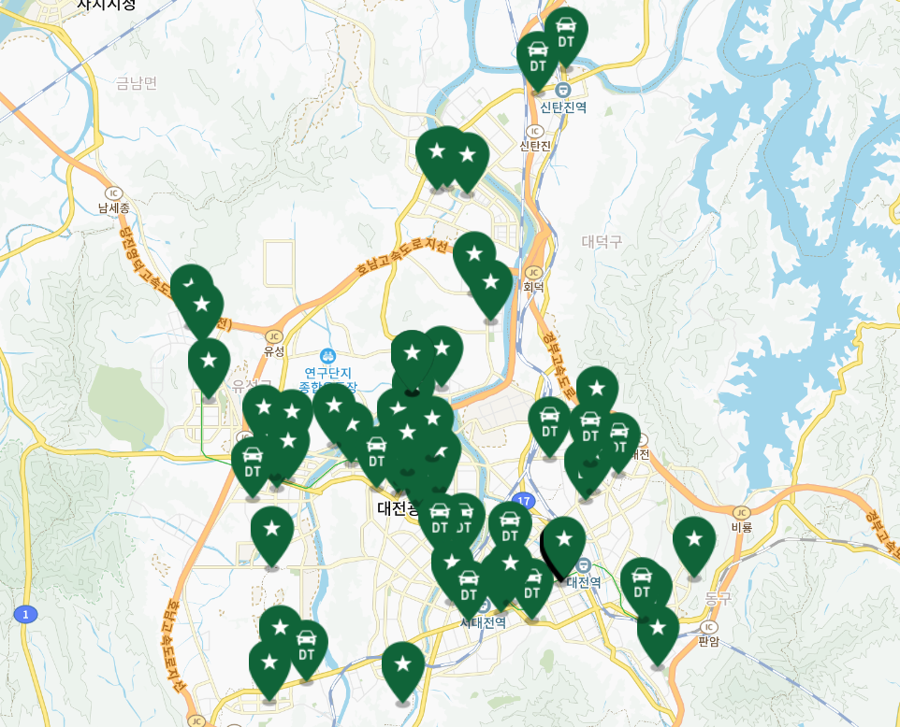
Detail Description
1 | 모든 가맹점의 정보를 엑셀 파일로 다운로드할 수 있다.
2 | 셀렉트 박스로 운영상태를 구분해서 조회 가능
3
4
5
6
7
화면 설명
지도 api로 모든 가맹점에 대하여 전체조회를 할 수 있다.
Page Title | 매장관리 | Screen ID |  | Date | 2023. 11. 25
Author | 김지윤, 송재람 | Screen Path | 가맹점 조회
Description | 모든 가맹점 전체 조회가 가능하다
로그인 정보 : admin
교육훈련관리
개점 일정 계획
가맹점 조회
홈
창업상담관리
개점관리
매장관리 ∨
- 가맹점 조회
- 매출 분석
- 부진 매장 관리
- 공문 관리
- 관리비 관리
- 위생 관리
주문거래관리
제품물류관리
직원관리
메뉴관리
2
운영중
계약만료
개점예정
휴업중
1
다운로드
가맹점명 가맹점주명 운영상태 가맹점 위치
삭제
대전 오류점
대전 탄방점
대전 괴정점
홍길동
일길동
이길동
운영중
계약만료
개점예정
대전광역시 중구 오류동 123번지
대전광역시 서구 탄방동 12번지
대전 서구 괴정동 78번지
2023-11-25
운영중
계약만료
개점예정

Slide 16
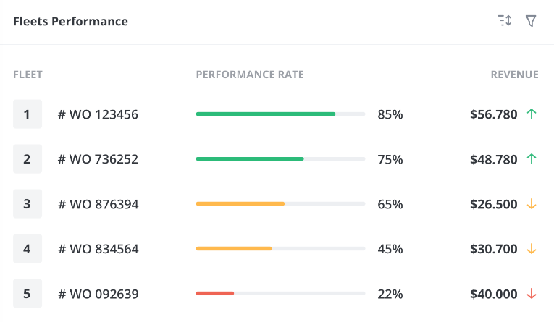
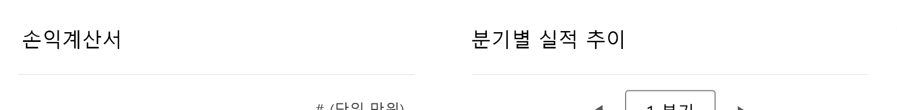
Detail Description
1 | 가맹점별 평균 매출액을 조회할 수 있다.
2 | 상품별 매출 순위를 조회할 수 있다.
3 | 스크롤해서 손익계산서를 조회하거나 분기별 실적 추이를 조회 할 수 있다
4
5
6
7
화면 설명
본사가 가맹점의 매출을 조회 할 수 있다
Page Title | 매장관리 | Screen ID |  | Date | 2023. 11. 25
Author | 김지윤, 송재람 | Screen Path | 매출 분석
Description | 가맹점의 매출을 조회 할 수 있다.
로그인 정보 : admin
매출 분석
대전 오류점 ▼
평균 매출액
창업상담관리
개점관리
매장관리∨
- 가맹점 조회
- 매출 분석
- 부진 매장 관리
- 공문 관리
- 관리비 관리
- 위생 관리
주문거래관리
제품물류관리
직원관리
메뉴관리
평균 매출액
상품별 매출 순위
순위
상품명
판매량
돌체라떼
아인슈페너
아메리카노
삭제
녹차 프라푸치노
딸기스무디
2023-11-25
진행중

Slide 17
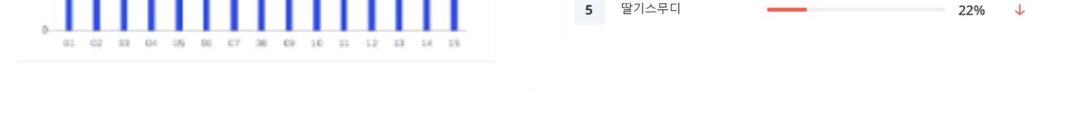
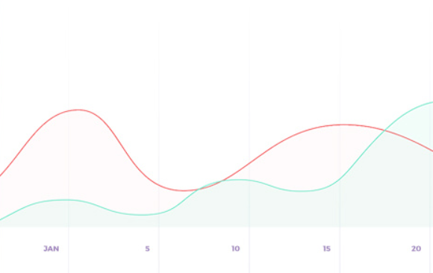
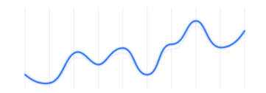
Detail Description
1 | 손익계산서를 조회하거나 분기별 실적 추이를 조회 할 수 있다
2 | 스크롤해서 손익계산서를 월별로 조회 할 수 있다
3
4
5
6
7
화면 설명
본사가 가맹점의 매출을 조회 할 수 있다
Page Title | 매장관리 | Screen ID |  | Date | 2023. 11. 25
Author | 김지윤, 송재람 | Screen Path | 매출 분석
Description | 가맹점의 매출을 조회 할 수 있다.
로그인 정보 : admin
매출 분석
대전 오류점 ▼
평균 매출액
창업상담관리
개점관리
매장관리∨
- 가맹점 조회
- 매출 분석
- 부진 매장 관리
- 공문 관리
- 관리비 관리
- 위생 관리
주문거래관리
제품물류관리
직원관리
메뉴관리
손익계산서
분기별 실적 추이
# (단위 만원)
◀
1 분기
▶
5000
삭제
4500
4000
3500
3000
2023-11-25
2500
2000
1500
1000
500
0
1월
2월
3월
4월
5월
6월
7월
8월
9월
10월
11월
12월
1월
2월
3월
진행중

Slide 18
Detail Description
1 | 스크롤해서 손익계산서를 월별로 조회 할 수 있다
2
3
4
5
6
7
화면 설명
본사가 가맹점의 매출을 조회 할 수 있다
Page Title | 매장관리 | Screen ID |  | Date | 2023. 11. 25
Author | 김지윤, 송재람 | Screen Path | 매출 분석
Description | 가맹점의 매출을 조회 할 수 있다.
로그인 정보 : admin
매출 분석
대전 오류점 ▼
평균 매출액
창업상담관리
개점관리
매장관리∨
- 가맹점 조회
- 매출 분석
- 부진 매장 관리
- 공문 관리
- 관리비 관리
- 위생 관리
주문거래관리
제품물류관리
직원관리
메뉴관리
손익계산서
◀
11월
▶
과목 | 금액(원)
Ⅰ. 매출액
제품판매금액 | 201,022,852
Ⅱ. 판매비와관리비
가맹비 | 500,000
로얄티 | 602,050
인건비 | 6,102,000
Ⅲ. 매출원가
매입가 | 4,122,363
Ⅲ. 영업이익 | -5,294,000
Ⅴ. 당기순이익 | -5,996,000
삭제
2023-11-25
진행중

Slide 19
Detail Description
1 | 전월, 전전월 대비 매출이 부진한 가맹점을 조회 및 관리할 수 있다.
2 | 부진 가맹점에게 공문을 발송할 수 있다.
3 | 체크박스로 공문을 전달할 매장을 선택 할 수 있다.
4
5
6
7
화면 설명
매출이 부진한 가맹점을 조회 및 관리할 수 있다. 부진 가맹점에게 공문을 발송할 수 있다.
Page Title | 매장관리 | Screen ID |  | Date | 2023. 11. 25
Author | 김지윤, 송재람 | Screen Path | 부진 매장 관리
Description | 매출이 부진한 가맹점을 조회 및 관리할 수 있다.
로그인 정보 : admin
부진 매장 관리
공문 전달
창업상담관리
개점관리
매장관리∨
- 가맹점 조회
- 매출 분석
- 부진 매장 관리
- 공문 관리
- 관리비 관리
- 위생 관리
주문거래관리
제품물류관리
직원관리
메뉴관리
부진 매장 관리
◀
11월
▶
가맹점명 가맹점주이름 전월 전전월
대전 오류점
대전 탄방점
대전 괴정점
에버랜드점
신촌점
대전 관평점
완도점
홍길동
일길동
이길동
삼길동
사길동
오길동
육길동
101,022,852
101,022,852
100,000,852
121,022,852
101,022,852
4,022,852
101,022,852
11,022,852
101,022,123
101,022,456
101,022,789
1,022,852
5,022,852
5,000
삭제
2023-11-25
진행중

Slide 20
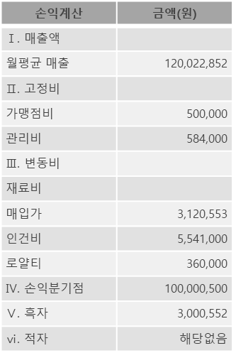
Detail Description
1 | 전월, 전전월 대비 매출이 부진한 가맹점을 조회 및 관리할 수 있다.
2 | 부진 가맹점에게 공문을 발송할 수 있다.
3 | 체크박스로 공문을 전달할 매장을 선택 할 수 있다.
4
5
6
7
화면 설명
매출이 부진한 가맹점을 조회 및 관리할 수 있다. 부진 가맹점에게 공문을 발송할 수 있다.
Page Title | 매장관리 | Screen ID |  | Date | 2023. 11. 29
Author | 김지윤, 송재람 | Screen Path | 부진 매장 관리
Description | 매출이 부진한 가맹점을 조회 및 관리할 수 있다.
로그인 정보 : admin
부진 매장 관리
x
부진 매장 상세보기
공문 전달
창업상담관리
개점관리
매장관리∨
- 가맹점 조회
- 매출 분석
- 부진 매장 관리
- 공문 관리
- 관리비 관리
- 위생 관리
주문거래관리
제품물류관리
직원관리
메뉴관리
가맹점명
손익계산서
부진 매장 관리
◀
11월
▶
가맹점명 가맹점주이름 전월 전전월
대전오류점
대전 오류점
대전 탄방점
대전 괴정점
에버랜드점
신촌점
대전 관평점
완도점
홍길동
일길동
이길동
삼길동
사길동
오길동
육길동
101,022,852
101,022,852
100,000,852
121,022,852
101,022,852
4,022,852
101,022,852
11,022,852
101,022,123
101,022,456
101,022,789
1,022,852
5,022,852
5,000
5000
(단위 만원)
4500
적자
4000
흑자
삭제
3500
3000
2500
2000
2023-11-25
1500
1000
500
0
1월
2월
3월
4월
5월
6월
7월
8월
9월
10월
11월
12월
진행중

Slide 21
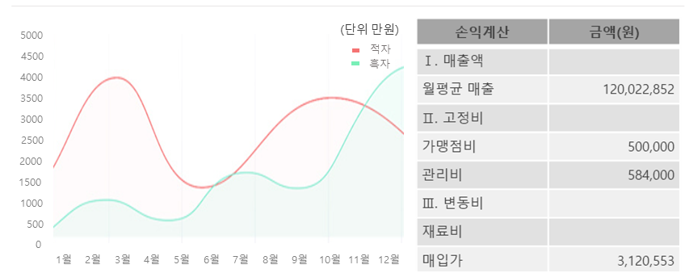
Detail Description
1 | 전월, 전전월 대비 매출이 부진한 가맹점을 조회 및 관리할 수 있다.
2 | 부진 가맹점에게 공문을 발송할 수 있다.
3 | 체크박스로 공문을 전달할 매장을 선택 할 수 있다.
4
5
6
7
화면 설명
매출이 부진한 가맹점을 조회 및 관리할 수 있다. 부진 가맹점에게 공문을 발송할 수 있다.
Page Title | 매장관리 | Screen ID |  | Date | 2023. 11. 29
Author | 김지윤, 송재람 | Screen Path | 부진 매장 관리
Description | 매출이 부진한 가맹점을 조회 및 관리할 수 있다.
로그인 정보 : admin
부진 매장 관리
x
부진 매장 상세보기
공문 전달
창업상담관리
개점관리
매장관리∨
- 가맹점 조회
- 매출 분석
- 부진 매장 관리
- 공문 관리
- 관리비 관리
- 위생 관리
주문거래관리
제품물류관리
직원관리
메뉴관리
부진 매장 관리
◀
11월
▶
가맹점명 가맹점주이름 전월 전전월
대전 오류점
대전 탄방점
대전 괴정점
에버랜드점
신촌점
대전 관평점
완도점
홍길동
일길동
이길동
삼길동
사길동
오길동
육길동
101,022,852
101,022,852
100,000,852
121,022,852
101,022,852
4,022,852
101,022,852
11,022,852
101,022,123
101,022,456
101,022,789
1,022,852
5,022,852
5,000
삭제
2023-11-25
진행중

Slide 22
Detail Description
1 | 부진 가맹점에게 공문을 발송할 수 있다.
2 | 체크박스로 공문을 전달할 매장을 선택 할 수 있다.
3
4
5
6
7
화면 설명
매출이 부진한 가맹점을 조회 및 관리할 수 있다. 부진 가맹점에게 공문을 발송할 수 있다.
Page Title | 매장관리 | Screen ID |  | Date | 2023. 11. 29
Author | 김지윤, 송재람 | Screen Path | 부진 매장 관리 > 공문 보내기
Description | 매출이 부진한 가맹점을 조회 및 관리할 수 있다.
로그인 정보 : admin
부진 매장 관리
공문 전달
창업상담관리
개점관리
매장관리∨
- 가맹점 조회
- 매출 분석
- 부진 매장 관리
- 공문 관리
- 관리비 관리
- 위생 관리
주문거래관리
제품물류관리
직원관리
메뉴관리
가맹점명 가맹점주이름 전월 전전월
대전 오류점
대전 탄방점
대전 괴정점
에버랜드점
신촌점
대전 관평점
완도점
홍길동
일길동
이길동
삼길동
사길동
오길동
육길동
101,022,852
101,022,852
100,000,852
121,022,852
101,022,852
4,022,852
101,022,852
11,022,852
101,022,123
101,022,456
101,022,789
1,022,852
5,022,852
5,000
삭제
2023-11-25

Slide 23
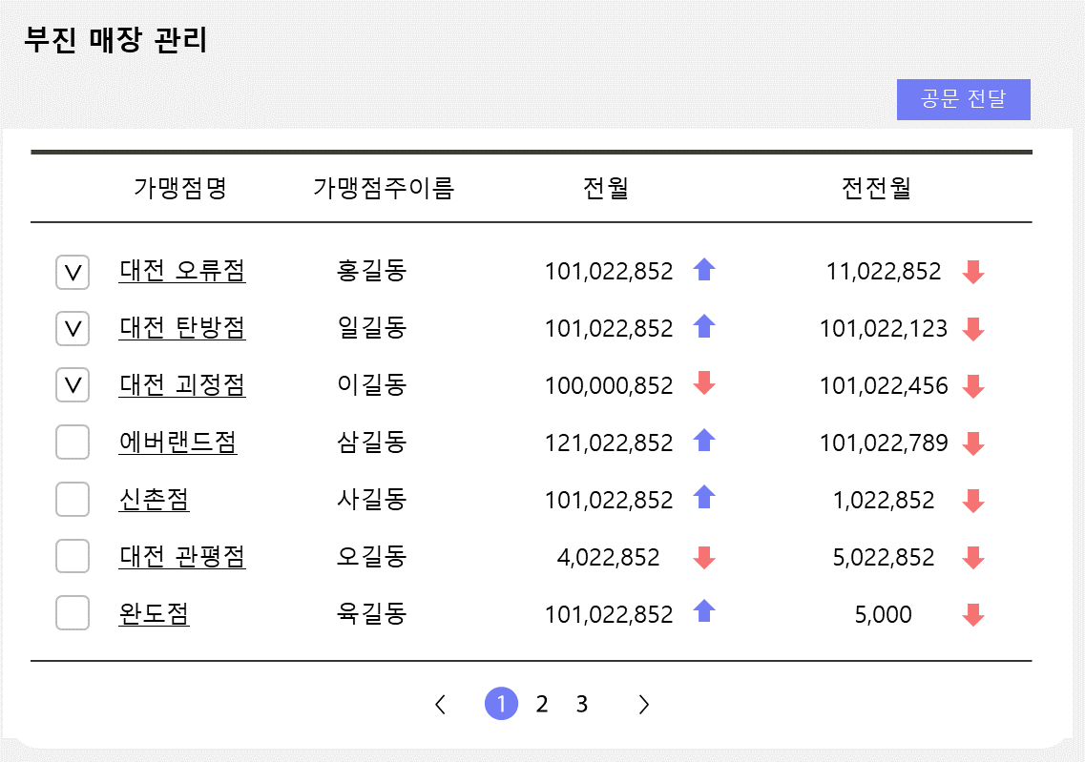
Detail Description
1 | 부진 가맹점에게 공문을 발송할 수 있다.
2 | 체크박스로 공문을 전달할 매장을 선택 할 수 있다.
3
4
5
6
7
화면 설명
매출이 부진한 가맹점을 조회 및 관리할 수 있다. 부진 가맹점에게 공문을 발송할 수 있다.
Page Title | 매장관리 | Screen ID |  | Date | 2023. 11. 29
Author | 김지윤, 송재람 | Screen Path | 부진 매장 관리 > 공문 보내기
Description | 매출이 부진한 가맹점을 조회 및 관리할 수 있다.
로그인 정보 : admin
x
부진 매장 상세보기
창업상담관리
개점관리
매장관리∨
- 가맹점 조회
- 매출 분석
- 부진 매장 관리
- 공문 관리
- 관리비 관리
- 위생 관리
주문거래관리
제품물류관리
직원관리
메뉴관리
지점명
대전오류점, 대전 탄방점, 대전 괴정점
제목
내용
부진 매장 공문 전달
본사입니다!
열심히들 합시다~!!
강매 고고~~!!
삭제
2023-11-25
발송하기
진행중

Slide 24
Detail Description
1 | 상단의 검색창에서 검색하면 발송 내역을 확인할 수 있다.
2 | 등록 버튼으로 공문을 등록할 수 있다
3
4
5
6
7
화면 설명
가맹점주에게 발송한 공문 내역을 확인할 수 있다.
Page Title | 매장관리 | Screen ID |  | Date | 2023. 11. 29
Author | 김지윤, 송재람 | Screen Path | 공문 관리
Description | 가맹점주에게 발송한 공문 내역을 확인할 수 있다.
로그인 정보 : admin
공문 관리
창업상담관리
개점관리
매장관리∨
- 가맹점 조회
- 매출 분석
- 부진 매장 관리
- 공문 관리
- 관리비 관리
- 위생 관리
주문거래관리
제품물류관리
직원관리
메뉴관리
검색
검색
제목 관리자ID 날짜
∨
[부진 매장] 공문 전달
[부진 매장] 공문 전달
[부진 매장] 공문 전달
[부진 매장] 공문 전달
[부진 매장] 공문 전달
[부진 매장] 공문 전달
[부진 매장] 공문 전달
Admin01
Admin02
Admin01
Admin03
Admin01
Admin01
Admin03
2023-11-29
2023-11-29
2023-11-28
2023-11-28
2023-11-28
2023-11-27
2023-11-27
∨
∨
삭제
등록
삭제

Slide 25
Detail Description
1 | 상단의 검색창에서 검색하면 발송 내역을 확인할 수 있다.
2
3
4
5
6
7
화면 설명
가맹점주에게 발송한 공문 내역을 확인할 수 있다.
Page Title | 매장관리 | Screen ID |  | Date | 2023. 11. 29
Author | 김지윤, 송재람 | Screen Path | 공문 관리
Description | 가맹점주에게 발송한 공문 내역을 확인할 수 있다.
로그인 정보 : admin
공문 관리
x
공문 상세보기
검색
등록
삭제
창업상담관리
개점관리
매장관리∨
- 가맹점 조회
- 매출 분석
- 부진 매장 관리
- 공문 관리
- 관리비 관리
- 위생 관리
주문거래관리
제품물류관리
직원관리
메뉴관리
지점명
제목 관리자ID 날짜
전체
[부진 매장] 공문 전달
[이벤트] 관련 공지 전달
[신메뉴]가 나왔어요!
[부진 매장]파이팅…
[공지사항]공문입니다
[공지사항] 공문입니다
[이벤트] 크리스마스가…
Admin01
Admin02
Admin01
Admin03
Admin01
Admin01
Admin03
2023-11-29
2023-11-29
2023-11-28
2023-11-28
2023-11-28
2023-11-27
2023-11-27
제목
내용
부진 매장 공문 전달
본사입니다!
열심히들 합시다~!!
강매 고고~~!!
삭제
수정
삭제
진행중

Slide 26
Detail Description
1
2
3
4
5
6
7
화면 설명
가맹점별 관리비 납부 내역을 조회할 수 있다.
Page Title | 매장관리 | Screen ID |  | Date | 2023. 11. 29
Author | 김지윤, 송재람 | Screen Path | 관리비 관리
Description | 가맹점별 관리비 납부 내역을 조회할 수 있다.
로그인 정보 : admin
관리비 관리
창업상담관리
개점관리
매장관리∨
- 가맹점 조회
- 매출 분석
- 부진 매장 관리
- 공문 관리
- 관리비 관리
- 위생 관리
주문거래관리
제품물류관리
직원관리
메뉴관리
가맹점명
검색
순번 가맹점명 관리비내역 미납여부 관리비납부일
1
2
3
4
5
6
7
대전 오류점
대전 탄방점
대전 괴정점
에버랜드점
신촌점
대전 관평점
완도점
1,050,000
1,000,000
1,010,000
1,020,000
1,030,000
1,040,000
1,060,000
O
X
X
O
O
X
O
2023-11-29
2023-11-29
2023-11-28
2023-11-28
2023-11-28
2023-11-27
2023-11-27
삭제
진행중

Slide 27
Detail Description
1
2
3
4
5
6
7
화면 설명
미납 가맹점에 대하여 '관리비 납부 독촉 공문'과 알림을 발송할 수 있다. 미납된 관리비를 납부하면 미납횟수는 초기화된다.
Page Title | 매장관리 | Screen ID |  | Date | 2023. 11. 29
Author | 김지윤, 송재람 | Screen Path | 관리비 관리
Description | 가맹점별 관리비 납부 내역을 조회할 수 있다.
로그인 정보 : admin
관리비 관리
x
미납 조회
가맹점명
검색
창업상담관리
개점관리
매장관리∨
- 가맹점 조회
- 매출 분석
- 부진 매장 관리
- 공문 관리
- 관리비 관리
- 위생 관리
주문거래관리
제품물류관리
직원관리
메뉴관리
지점명
가맹점주 전화번호
미납 총 금액
관리비 납부일
가맹점주이름
대전오류점
홍길동
순번 가맹점명 전화번호 관리비납부일 미납여부 관리비
1
2
3
4
5
6
7
대전 오류점
대전 탄방점
대전 괴정점
에버랜드점
신촌점
대전 관평점
완도점
010-1111-1111
010-1111-2222
010-2222-3333
010-1111-4444
010-1111-5555
010-1111-6666
010-1111-7777
O
X
X
O
O
X
O
1,050,000
1,000,000
1,010,000
1,020,000
1,030,000
1,040,000
1,060,000
010-1111-1111
미납 횟수
삭제
2,500,000
2
2023-11-29
수정
공문 발송하기
삭제
진행중

Slide 28
Detail Description
1
2
3
4
5
6
7
화면 설명
가맹점별 점검 내역을 조회할 수 있다.
Page Title | 매장관리 | Screen ID |  | Date | 2023. 11. 29
Author | 김지윤, 송재람 | Screen Path | 위생 관리
Description | 가맹점별 점검 내역을 조회할 수 있다.
로그인 정보 : admin
위생 관리
공문 전달
창업상담관리
개점관리
매장관리∨
- 가맹점 조회
- 매출 분석
- 부진 매장 관리
- 공문 관리
- 관리비 관리
- 위생 관리
주문거래관리
제품물류관리
직원관리
메뉴관리
가맹점명 가맹점주이름 위생점수 미달항목여부
대전 오류점
대전 탄방점
대전 괴정점
에버랜드점
신촌점
대전 관평점
완도점
홍길동
일길동
이길동
삼길동
사길동
오길동
육길동
13
20
15
10
9
8
7
O
X
X
O
X
X
X
삭제
등록
삭제
진행중

Slide 29
Detail Description
1
2
3
4
5
6
7
화면 설명
가맹점별 점검 내역을 조회할 수 있다.
Page Title | 매장관리 | Screen ID |  | Date | 2023. 11. 29
Author | 김지윤, 송재람 | Screen Path | 위생 관리
Description | 가맹점별 점검 내역을 조회할 수 있다.
로그인 정보 : admin
위생 관리
x
위생 관리
공문 전달
창업상담관리
개점관리
매장관리∨
- 가맹점 조회
- 매출 분석
- 부진 매장 관리
- 공문 관리
- 관리비 관리
- 위생 관리
주문거래관리
제품물류관리
직원관리
메뉴관리
지점명
위생 점수
미달항목
가맹점주이름
가맹점명 가맹점주이름 위생점수 미달항목여부
대전오류점
홍길동
대전 오류점
대전 탄방점
대전 괴정점
에버랜드점
신촌점
대전 관평점
완도점
홍길동
일길동
이길동
삼길동
사길동
오길동
육길동
3
4
5
2
1
2
3
O
X
X
O
O
X
O
항목 | 점수
개인위생 | 5
매장위생 | 4
식자재관리 | 3
이물질/블랙컨슈머 대처방안 | 1
이물질/블랙컨슈머 대처 방안
삭제
수정
공문 발송하기
삭제
등록
삭제
진행중

Slide 30
Detail Description
1
2
3
4
5
6
7
화면 설명
가맹점으로부터 들어온 발주 주문 목록을 조회할 수 있다.
Page Title | 주문/거래관리 | Screen ID |  | Date | 2023. 11. 29
Author | 김지윤, 송재람 | Screen Path | 가맹점 주문
Description | 가맹점으로부터 들어온 발주 주문 목록을 조회할 수 있다.
로그인 정보 : admin
가맹점 주문
창업상담관리
개점관리
매장관리
주문/거래관리 ∨
- 가맹점 주문
- 매입 내역 관리
- 거래처 관리
제품물류관리
직원관리
메뉴관리
가맹점명 주문번호 날짜 총 주문 금액
대전 오류점
대전 탄방점
대전 괴정점
에버랜드점
신촌점
대전 관평점
완도점
123456
7891011
654321
248561
124579
911207
010125
2023-11-29
2023-11-29
2023-11-28
2023-11-28
2023-11-28
2023-11-27
2023-11-27
153,000
154,000
155,000
156,000
163,000
173,000
183,000
삭제
등록
삭제

Slide 31
Detail Description
1
2
3
4
5
6
7
화면 설명
가맹점으로부터 들어온 발주 주문 목록을 조회할 수 있다.
Page Title | 주문/거래관리 | Screen ID |  | Date | 2023. 11. 29
Author | 김지윤, 송재람 | Screen Path | 가맹점 주문
Description | 가맹점으로부터 들어온 발주 주문 목록을 조회할 수 있다.
로그인 정보 : admin
가맹점 주문
x
가맹점 주문 상세
등록
삭제
창업상담관리
개점관리
매장관리
주문/거래관리 ∨
- 가맹점 주문
- 매입 내역 관리
- 거래처 관리
제품물류관리
직원관리
메뉴관리
지점명
가맹점주이름
가맹점명 주문번호 날짜 총 주문 금액
대전오류점
홍길동
대전 오류점
대전 탄방점
대전 괴정점
에버랜드점
신촌점
대전 관평점
완도점
123456
7891011
654321
248561
124579
911207
010125
2023-11-29
2023-11-29
2023-11-28
2023-11-28
2023-11-28
2023-11-27
2023-11-27
153,000
154,000
155,000
156,000
163,000
173,000
183,000
발주 내역
NO | 주문번호 | 주문제품 | 갯수 | 개별금액 | 날짜
1 | 123456 | 원두 | 50 | 10,000 | 2023-11-29
2 | 123456 | 당근 케잌 | 40 | 10,000 | 2023-11-29
3 | 123456 | 우유 | 30 | 10,000 | 2023-11-29
4 | 123456 | 바닐라빈 | 20 | 10,000 | 2023-11-29
총 주문 금액 1,400,000
삭제
수정하기

Slide 32
Detail Description
1 | 등록/수정/삭제 버튼을 통해 등록/수정/삭제 가능하다
2 | 총 주문 금액은 자동 계산된다
3
4
5
6
7
화면 설명
거래처로부터 매입한 제품의 목록과 비용을 조회할 수 있다.
Page Title | 주문/거래관리 | Screen ID |  | Date | 2023. 11. 29
Author | 김지윤, 송재람 | Screen Path | 매입 내역 관리
Description | 거래처로부터 매입한 제품의 목록과 비용을 조회할 수 있다.
로그인 정보 : admin
매입 내역 관리
창업상담관리
개점관리
매장관리
주문/거래관리 ∨
- 가맹점 주문
- 매입 내역 관리
- 거래처 관리
제품물류관리
직원관리
메뉴관리
검색
검색
거래처명 제품명 개수 개별금액 주문날짜 총 주문 금액
종찬원두
지윤목장
영광이네
(주)가람
형민식품
태현식자재
재람물산
원두
우유
딸기
그릇
시럽
식기
일회용컵
500
500
500
500
500
500
500
1,500
1,500
1,500
1,500
1,500
500
500
2023-11-29
2023-11-29
2023-11-28
2023-11-28
2023-11-28
2023-11-27
2023-11-27
153,000
154,000
155,000
156,000
163,000
173,000
183,000
-
+
삭제
등록
수정
삭제

Slide 33
Detail Description
1 | 등록/수정/삭제 버튼을 통해 등록/수정/삭제 가능하다
2 | 총 주문 금액은 자동 계산된다
3
4
5
6
7
화면 설명
거래처로부터 매입한 제품의 목록과 비용을 조회할 수 있다.
Page Title | 주문/거래관리 | Screen ID |  | Date | 2023. 11. 29
Author | 김지윤, 송재람 | Screen Path | 매입 내역 관리
Description | 거래처로부터 매입한 제품의 목록과 비용을 조회할 수 있다.
로그인 정보 : admin
매입 내역 관리
x
매입내역 등록
검색
검색
창업상담관리
개점관리
매장관리
주문/거래관리 ∨
- 가맹점 주문
- 매입 내역 관리
- 거래처 관리
제품물류관리
직원관리
메뉴관리
* 거래처명
* 분류
* 개수
* 주문날짜
* 제품명
* 개별금액
거래처명 제품명 갯수 개별금액 날짜 총 주문 금액
거래처의 이름입력
2023-11-29
종찬원두
지윤목장
영광이네
(주)가람
형민식품
태현식자재
재람물산
원두
우유
딸기
그릇
시럽
식기
일회용컵
500
500
500
500
500
500
500
1,500
1,500
1,500
1,500
1,500
500
500
2023-11-29
2023-11-29
2023-11-28
2023-11-28
2023-11-28
2023-11-27
2023-11-27
153,000
154,000
155,000
156,000
163,000
173,000
183,000
휴게음식/디저트 ▼
제품명 입력
200
500
-
+
삭제
등록
등록
수정
삭제

Slide 34
Detail Description
1
2
3
4
5
6
7
화면 설명
거래처의 정보 목록을 조회할 수 있다.
Page Title | 주문/거래관리 | Screen ID |  | Date | 2023. 11. 29
Author | 김지윤, 송재람 | Screen Path | 거래처 관리
Description | 거래처의 정보 목록을 조회할 수 있다.
로그인 정보 : admin
거래처 관리
창업상담관리
개점관리
매장관리
주문/거래관리 ∨
- 가맹점 주문
- 매입 내역 관리
- 거래처 관리
제품물류관리
직원관리
메뉴관리
검색
검색
거래처명 연락처 제품명 담당자명 주소
종찬원두
지윤목장
영광이네
(주)가람
형민식품
태현식자재
재람물산
휴게음식/`디저트
휴게음식/디저트
휴게음식/디저트
휴게음식/디저트
휴게음식/디저트
휴게음식/디저트
휴게음식/디저트
제품명 입력
제품명 입력
제품명 입력
제품명 입력
제품명 입력
제품명 입력
제품명 입력
홍길동
길동이
동동이
동욱이
이경이
태경이
태현이
대전 서구 오류동
대전 서구 오류동
대전 서구 오류동
대전 서구 오류동
대전 서구 오류동
대전 서구 오류동
대전 서구 오류동
-
+
삭제
등록
수정
삭제

Slide 35
Detail Description
1
2
3
4
5
6
7
화면 설명
거래처의 정보 목록을 조회할 수 있다.
Page Title | 주문/거래관리 | Screen ID |  | Date | 2023. 11. 29
Author | 김지윤, 송재람 | Screen Path | 거래처 관리
Description | 거래처의 정보 목록을 조회할 수 있다.
로그인 정보 : admin
매입 내역 관리
x
매입내역 등록
검색
검색
창업상담관리
개점관리
매장관리
주문/거래관리 ∨
- 가맹점 주문
- 매입 내역 관리
- 거래처 관리
제품물류관리
직원관리
메뉴관리
* 거래처명
* 연락처
* 제품명
* 주소
* 담당자 이름
* 분류
* 등록일
거래처명 제품명 갯수 개별금액 날짜 총 주문 금액
거래처의 이름을 넣는다
010-1111-2222
종찬원두
지윤목장
영광이네
(주)가람
형민식품
태현식자재
재람물산
원두
우유
딸기
그릇
시럽
식기
일회용컵
500
500
500
500
500
500
500
1,500
1,500
1,500
1,500
1,500
500
500
2023-11-29
2023-11-29
2023-11-28
2023-11-28
2023-11-28
2023-11-27
2023-11-27
153,000
154,000
155,000
156,000
163,000
173,000
183,000
-
+
ㅇㅇ시 ㅇㅇ동 123번지
휴게음식/디저트 ▼
제품명을 입력
2023-11-29
-
+
대전 ㅇㅇ구 ㅇㅇ동 123번지
삭제
등록
등록
수정
삭제

Slide 36
Detail Description
1 | 판매할 제품들의 정보를 등록/수정/삭제할 수 있다.
2 | 제품명을 통해 특정 제품을 검색할 수 있다.
3
4
5
6
7
화면 설명
가맹점에 판매할 제품들에 대한 정보를 조회할 수 있다.
Page Title | 제품물류관리 | Screen ID |  | Date | 2023. 11. 29
Author | 김지윤, 송재람 | Screen Path | 제품 정보 관리
Description | 가맹점에 판매할 제품들에 대한 정보를 조회할 수 있다.
로그인 정보 : admin
제품 정보 관리
창업상담관리
개점관리
매장관리
주문/거래관리
제품물류관리 ∨
- 제품 정보 관리
- 재고현황
직원관리
메뉴관리
게시판
검색
검색
번호 제품구분 제품명 가격
1
2
3
4
5
6
7
휴게음식/디저트
휴게음식/디저트
휴게음식/디저트
휴게음식/디저트
휴게음식/디저트
휴게음식/디저트
휴게음식/디저트
제품명 입력
제품명 입력
제품명 입력
제품명 입력
제품명 입력
제품명 입력
제품명 입력
1,000
2,000
4,000
6,000
8,000
10,000
12,000
-
+
삭제
등록
수정
삭제

Slide 37
Detail Description
1 | 판매할 제품들의 정보를 등록/수정/삭제할 수 있다.
2 | 제품명을 통해 특정 제품을 검색할 수 있다.
3
4
5
6
7
화면 설명
가맹점에 판매할 제품들에 대한 정보를 조회할 수 있다.
Page Title | 제품물류관리 | Screen ID |  | Date | 2023. 11. 29
Author | 김지윤, 송재람 | Screen Path | 제품 정보 관리
Description | 가맹점에 판매할 제품들에 대한 정보를 조회할 수 있다.
로그인 정보 : admin
제품 정보 관리
x
제품 정보 등록
검색
검색
창업상담관리
개점관리
매장관리
주문/거래관리
제품물류관리 ∨
- 제품 정보 관리
- 재고현황
직원관리
메뉴관리
게시판
제품명
매입가
제품구분
판매가
-
+
번호 제품구분 제품명 가격
제품명 입력
제품 구분 입력 ▼
1
2
3
4
5
6
7
휴게음식/`디저트
휴게음식/디저트
휴게음식/디저트
휴게음식/디저트
휴게음식/디저트
휴게음식/디저트
휴게음식/디저트
제품명 입력
제품명 입력
제품명 입력
제품명 입력
제품명 입력
제품명 입력
제품명 입력
1,000
2,000
4,000
6,000
8,000
10,000
12,000
100
10,000
-
+
삭제
등록
등록
수정
삭제

Slide 38
Detail Description
1 | 제품의 재고를 남은 재고 순으로 조회할 수 있다.(오름차순, 내림차순 모두 가능)
2 | 제품명을 통해 특정 제품을 검색할 수 있다.
3 | 반품된 제품이 생길 시, 재고에는 변동이 없도록 한다. (단 재배송시, 재고 차감)
4
5
6
7
화면 설명
가맹점에 판매할 제품들의 재고현황을 조회할 수 있다.
Page Title | 제품물류관리 | Screen ID |  | Date | 2023. 11. 30
Author | 김지윤, 송재람 | Screen Path | 제품 정보 관리
Description | 가맹점에 판매할 제품들의 재고현황을 조회할 수 있다.
로그인 정보 : admin
재고현황
창업상담관리
개점관리
매장관리
주문/거래관리
제품물류관리 ∨
- 제품 정보 관리
- 재고현황
직원관리
메뉴관리
오름차순 보기 ▼
제품명 검색
검색
번호 제품구분 제품명 남은 재고 수
1
2
3
4
5
6
7
휴게음식/디저트
휴게음식/디저트
휴게음식/디저트
휴게음식/디저트
휴게음식/디저트
휴게음식/디저트
휴게음식/디저트
제품명 입력
제품명 입력
제품명 입력
제품명 입력
제품명 입력
제품명 입력
제품명 입력
1,000
1,000
1,000
1,000
1,000
1,000
1,000
-
+
삭제
등록
수정

Slide 39



Detail Description
1 | 신규 직원 등록 버튼을 통해 신규 직원에 대한 정보를 입력할 수 있다.
2 | 퇴직 버튼 클릭 시, 직원을 선택하여 퇴직 처리할 수 있다.
3
4
5
6
7
화면 설명
본사의 직원을 관리할 수 있는 화면이다.
Page Title | 매장관리 | Screen ID |  | Date | 2023. 11. 25
Author | 김지윤, 송재람 | Screen Path | 본사 페이지 > 조직 관리 > 직원 관리
Description | 본사의 직원을 관리할 수 있는 화면이다.
로그인 정보 : admin
교육훈련관리
개점 일정 계획
조직 관리
홈
직원명 검색
검색
창업상담관리
개점관리
매장관리
주문거래관리
제품물류관리
조직관리 ∨
- 직원 관리
- 교육 관리
메뉴관리
순번 | 직원명 | 생년월일 | 연락처 | 파일 | 비고
1 | 김지윤 | 960316 | 010-1111-1111
2 | 김지윤 | 960316 | 010-1111-1111
3 | 김지윤 | 960316 | 010-1111-1111
4 | 김지윤 | 960316 | 010-1111-1111
5 | 김지윤 | 960316 | 010-1111-1111
6 | 김지윤 | 960316 | 010-1111-1111
이력서 보건증 재직증명서
이력서 보건증 재직증명서
이력서 보건증 재직증명서
이력서 보건증 재직증명서
삭제
이력서 보건증 재직증명서
이력서 보건증 재직증명서
2023-11-25
신규 직원 등록
퇴직

Slide 40
Detail Description
1 | 신규 직원 등록 버튼을 통해 신규 직원에 대한 정보를 입력할 수 있다.
2 | 퇴직 버튼 클릭 시, 직원을 선택하여 퇴직 처리할 수 있다.
3
4
5
6
7
화면 설명
본사의 직원을 관리할 수 있는 화면이다.
Page Title | 매장관리 | Screen ID |  | Date | 2023. 11. 25
Author | 김지윤, 송재람 | Screen Path | 본사 페이지 > 조직 관리 > 직원 관리
Description | 본사의 직원을 관리할 수 있는 화면이다.
로그인 정보 : admin
교육훈련관리
개점 일정 계획
조직 관리
홈
직원명 검색
검색
창업상담관리
개점관리
매장관리
주문거래관리
제품물류관리
조직관리 ∨
- 직원 관리
- 교육 관리
메뉴관리
선택 | 직원명 | 생년월일 | 연락처 | 파일 | 비고
1 | 김지윤 | 960316 | 010-1111-1111
2 | 김지윤 | 960316 | 010-1111-1111
3 | 김지윤 | 960316 | 010-1111-1111
4 | 김지윤 | 960316 | 010-1111-1111
5 | 김지윤 | 960316 | 010-1111-1111
6 | 김지윤 | 960316 | 010-1111-1111
이력서 보건증 재직증명서
이력서 보건증 재직증명서
이력서 보건증 재직증명서
이력서 보건증 재직증명서
삭제
이력서 보건증 재직증명서
이력서 보건증 재직증명서
2023-11-25
신규 직원 등록
퇴직

Slide 41
Detail Description
1 | 일정 버튼 클릭 시, 캘린더를 통해 일정을 확인할 수 있다.
2 | 신규 교육 등록 버튼을 통해 신규 교육을 입력할 수 있다.
3 | 삭제 버튼 클릭 시, SELECT BOX가 형성되어 선택 삭제할 수 있다.
4
5
6
7
화면 설명
본사 직원의 교육 이수를 관리할 수 있는 화면이다.
Page Title | 매장관리 | Screen ID |  | Date | 2023. 11. 25
Author | 김지윤, 송재람 | Screen Path | 본사 페이지 > 조직 관리 > 교육 관리
Description | 본사 직원의 교육 이수를 관리할 수 있는 화면이다.
로그인 정보 : admin
교육훈련관리
개점 일정 계획
조직 관리
홈
창업상담관리
개점관리
매장관리
주문거래관리
제품물류관리
조직관리 ∨
- 직원 관리
- 교육 관리
메뉴관리
검색
검색
순번 | 직원명 | 교육 이수 예정 | 교육 이수 완료 | 교육일정
1 | 김지윤 | 성폭력 근절 교육 | 식품 위생 교육
2 | 김지윤 | 식품 위생 교육, 성폭력 근절 교육 | -
3 | 김지윤 | 식품 위생 교육 | 성폭력 근절 교육
4 | 김지윤 | 식품 위생 교육, 성폭력 근절 교육 | -
5 | 김지윤 | 식품 위생 교육, 성폭력 근절 교육 | -
6 | 김지윤 | 식품 위생 교육, 성폭력 근절 교육 | -
연차 내역
일정
연차 내역
일정
연차 내역
일정
연차 내역
일정
연차 내역
일정
연차 내역
일정
신규 교육 등록
삭제

Slide 42
Detail Description
1 | 일정 버튼 클릭 시, 캘린더를 통해 일정을 확인할 수 있다.
2 | 신규 교육 등록 버튼을 통해 신규 교육을 입력할 수 있다.
3 | 삭제 버튼 클릭 시, SELECT BOX가 형성되어 선택 삭제할 수 있다.
4
5
6
7
화면 설명
본사 직원의 교육 이수를 관리할 수 있는 화면이다.
Page Title | 매장관리 | Screen ID |  | Date | 2023. 11. 25
Author | 김지윤, 송재람 | Screen Path | 본사 페이지 > 조직 관리 > 교육 관리
Description | 본사 직원의 교육 이수를 관리할 수 있는 화면이다.
로그인 정보 : admin
교육훈련관리
개점 일정 계획
조직 관리
홈
창업상담관리
개점관리
매장관리
주문거래관리
제품물류관리
조직관리 ∨
- 직원 관리
- 교육 관리
메뉴관리
검색
검색
선택 | 직원명 | 교육 이수 예정 | 교육 이수 완료 | 교육일정
1 | 김지윤 | 성폭력 근절 교육 | 식품 위생 교육
2 | 김지윤 | 식품 위생 교육, 성폭력 근절 교육 | -
3 | 김지윤 | 식품 위생 교육 | 성폭력 근절 교육
4 | 김지윤 | 식품 위생 교육, 성폭력 근절 교육 | -
5 | 김지윤 | 식품 위생 교육, 성폭력 근절 교육 | -
6 | 김지윤 | 식품 위생 교육, 성폭력 근절 교육 | -
연차 내역
일정
연차 내역
일정
연차 내역
일정
연차 내역
일정
연차 내역
일정
연차 내역
일정
신규 교육 등록
삭제

Slide 43
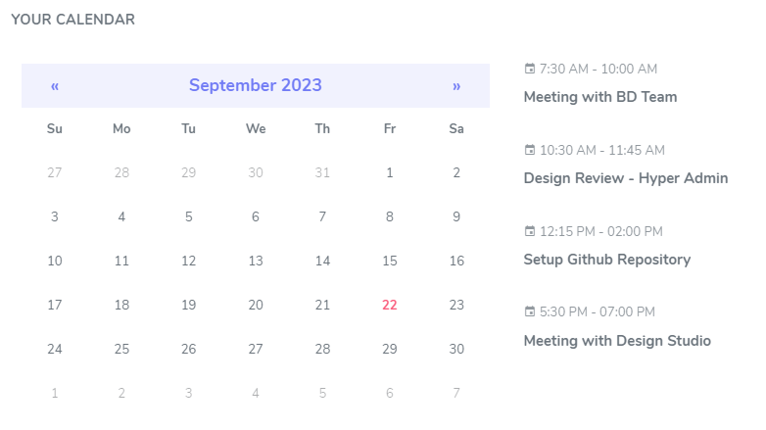
Detail Description
1 | 일정 버튼 클릭 시, 캘린더를 통해 일정을 확인할 수 있다.
2 | 신규 교육 등록 버튼을 통해 신규 교육을 입력할 수 있다.
3 | 삭제 버튼 클릭 시, SELECT BOX가 형성되어 선택 삭제할 수 있다.
4
5
6
7
화면 설명
본사 직원의 교육 이수를 관리할 수 있는 화면이다.
Page Title | 매장관리 | Screen ID |  | Date | 2023. 11. 25
Author | 김지윤, 송재람 | Screen Path | 본사 페이지 > 조직 관리 > 교육 관리
Description | 본사 직원의 교육 이수를 관리할 수 있는 화면이다.
로그인 정보 : admin
교육훈련관리
개점 일정 계획
조직 관리
홈
창업상담관리
개점관리
매장관리
주문거래관리
제품물류관리
조직관리 ∨
- 직원 관리
- 교육 관리
메뉴관리
검색
검색
순번 | 직원명 | 교육 이수 예정 | 교육 이수 완료 | 교육일정
1 | 김지윤 | 성폭력 근절 교육 | 식품 위생 교육
2 | 김지윤 | 식품 위생 교육, 성폭력 근절 교육 | -
3 | 김지윤 | 식품 위생 교육 | 성폭력 근절 교육
4 | 김지윤 | 식품 위생 교육, 성폭력 근절 교육 | -
5 | 김지윤 | 식품 위생 교육, 성폭력 근절 교육 | -
6 | 김지윤 | 식품 위생 교육, 성폭력 근절 교육 | -
연차 내역
일정
연차 내역
일정
연차 내역
일정
연차 내역
일정
연차 내역
일정
연차 내역
일정
신규 교육 등록
삭제

Slide 44
Page Title | 메뉴관리 | Screen ID |  | Date | 2023. 11. 29
Author | 김형민 | Screen Path | 본사 페이지 > 메뉴관리
Description | 판매할 메뉴를 등록/조회/수정/삭제할 수 있다.
Detail Description
1 | 우측 상단의 ‘+’ 버튼을 클릭해서 메뉴 추가
2 | 현재 등록되어있는 메뉴를 조회할 수 있다.
3 | 상세보기를 통해 수정/삭제가 가능하다.
4
5
6
7
화면 설명
판매할 메뉴를 등록/조회/수정/삭제할 수 있다.
로그인 정보 : admin
교육훈련관리
개점 일정 계획
메뉴관리
홈
창업상담관리
개점관리
매장관리
주문거래관리
제품물류관리
직원관리
메뉴관리 ∨
- 메뉴 등록
1
+
2
메뉴 카테고리 설명 출시일자 삭제일자 비고
아메리카노
돌체라떼
생크림 카스텔라
클래식 스콘
원썸 텀블러
음료
음료
푸드
푸드
상품
진한 에스프레소에…
부드러운 돌체 시럽…
생크림 듬뿍! 촉촉한…
프랑스산 고급 버터로…
트렌디한 감성의 디자…
2022-12-12
2022-12-25
2023-06-01
2023-07-07
2023-01-01
-
-
-
-
2023-02-02
3
상세보기
상세보기
상세보기
상세보기
상세보기

Slide 45


Page Title | 메뉴관리 | Screen ID |  | Date | 2023. 11. 29
Author | 김형민 | Screen Path | 본사 페이지 > 메뉴관리
Description | 메뉴를 추가할 수 있다.
Detail Description
1 | 등록할 메뉴의 이미지를 첨부할 수 있다.
2 | 메뉴의 이름, 유형, 설명, 재료, 가격을 등록할 수 있다.
3 | 우측 하단의 '저장‘ 버튼을 눌러서 등록한다.
4
5
6
7
화면 설명
새로운 메뉴를 추가할 수 있다.
로그인 정보 : admin
교육훈련관리
개점 일정 계획
메뉴관리
홈
창업상담관리
개점관리
매장관리
주문거래관리
제품물류관리
직원관리
메뉴관리 ∨
- 메뉴 등록
이미지 첨부 *
메뉴 이름 *
2
아이스 아메리카노
1
파일 선택 ▼
메뉴 설명 *
Coffee.zip
진한 에스프레소에 시원한 정수물과
얼음을 더하여 ONESOME-PLACE의
깔끔하고 강렬한 에스프레소를 가장
부드럽고 시원하게 즐길 수 있는
시그니처 메뉴
2.3 MB
메뉴 유형 *
커피 ▼
메뉴 재료 *
가격 *
원두 17g ▼
ex) 7,000
3
저장

Slide 46
Detail Description
1 | 제품의 재고를 남은 재고 순으로 조회할 수 있다.(오름차순, 내림차순 모두 가능)
2 | 제품명을 통해 특정 제품을 검색할 수 있다.
3 | 반품된 제품이 생길 시, 재고에는 변동이 없도록 한다. (단 재배송시, 재고 차감)
4
5
6
7
화면 설명
공문을 작성 할 수 있다.
Page Title | 공문조회 | Screen ID |  | Date | 2023. 11. 30
Author | 김지윤, 송재람 | Screen Path | 공문작성
Description | 공문을 작성 할 수 있다.
로그인 정보 : admin
공문작성
창업상담관리
개점관리
매장관리
주문/거래관리
제품물류관리
직원관리
메뉴관리
공문조회 ∨
-공문작성
-공문발신함
게시판
지점명
전체
제목
내용
공문 전달
본사입니다!
열심히들 합시다~!!
강매 고고~~!!
-
+
삭제
등록

Slide 47
Detail Description
1 | 작성한 공문을 수정/삭제 할 수 있다.
2
3
4
5
6
7
화면 설명
작성한 공문을 조회 할 수 있다.
Page Title | 공문조회 | Screen ID |  | Date | 2023. 11. 30
Author | 김지윤, 송재람 | Screen Path | 공문작성
Description | 작성한 공문을 조회 할 수 있다.
로그인 정보 : admin
공문발신함
창업상담관리
개점관리
매장관리
주문/거래관리
제품물류관리
직원관리
메뉴관리
공문 ∨
-공문작성
-공문발신함
게시판
검색
검색
번호 제목 관리자ID 날짜
1
2
3
4
5
6
7
[부진 매장] 공문 전달
[이벤트] 관련 공지 전달
[신메뉴]가 나왔어요!
[부진 매장]파이팅…
[공지사항]공문입니다
[공지사항] 공문입니다
[이벤트] 크리스마스가…
Admin01
Admin02
Admin01
Admin03
Admin01
Admin01
Admin03
2023-11-29
2023-11-29
2023-11-28
2023-11-28
2023-11-28
2023-11-27
2023-11-27
-
+
삭제
등록
수정
삭제

Slide 48

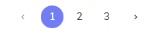
Page Title | 공지사항 | Screen ID |  | Date | 2023. 11. 29
Author | 김지윤 | Screen Path | 본사 페이지 > 게시판 > 공지사항
Description | 본사의 공지사항을 확인할 수 있는 화면이다.
Detail Description
1 | 제목을 클릭하면 공지사항의 내용을 확인할 수 있다.
2 | 글쓰기 버튼을 통해 공지사항을 작성할 수 있다.
3 | 공지사항 여러 항목을 선택하여 삭제할 수 있다.
4
5
6
7
화면 설명
본사의 공지사항을 확인할 수 있는 화면이다.
로그인 정보 : admin
교육훈련관리
개점 일정 계획
홈
창업상담관리
개점관리
매장관리
주문거래관리
제품물류관리
직원관리
메뉴관리
공문
게시판 ∨
- 공지사항
- FAQ
Display
6 ∨
Search
No | 제목 | 작성일
6 | <공지사항 6> | 2023-11-29
5 | <공지사항 5> | 2023-11-28
4 | <공지사항 4> | 2023-11-27
3 | <공지사항 3> | 2023-11-26
2 | <공지사항 2> | 2023-11-25
1 | <공지사항 1> | 2023-11-24
글쓰기
선택삭제

Slide 49
Page Title | 공지사항 | Screen ID |  | Date | 2023. 11. 29
Author | 김지윤 | Screen Path | 본사 페이지 > 게시판 > 공지사항
Description | 본사의 공지사항을 확인할 수 있는 화면이다.
Detail Description
1 | 목록 버튼을 통해 공지사항 목록으로 이동할 수 있다.
2 | 우측 하단의 수정, 삭제 버튼을 통해 공지사항 수정 및 삭제가 가능하다.
3 | 목록 버튼을 통해 공지사항 목록으로 이동할 수 있다.
4
5
6
7
화면 설명
본사의 공지사항을 내용을 확인할 수 있는 화면이다.
로그인 정보 : admin
교육훈련관리
개점 일정 계획
홈
창업상담관리
개점관리
매장관리
주문거래관리
제품물류관리
직원관리
메뉴관리
공문
게시판 ∨
- 공지사항
- FAQ
5
<공지사항 5>
2023-11-28
공지사항 내용입니다.
공지사항 내용입니다.
공지사항 내용입니다.
공지사항 내용입니다.
목록
수정
삭제

Slide 50
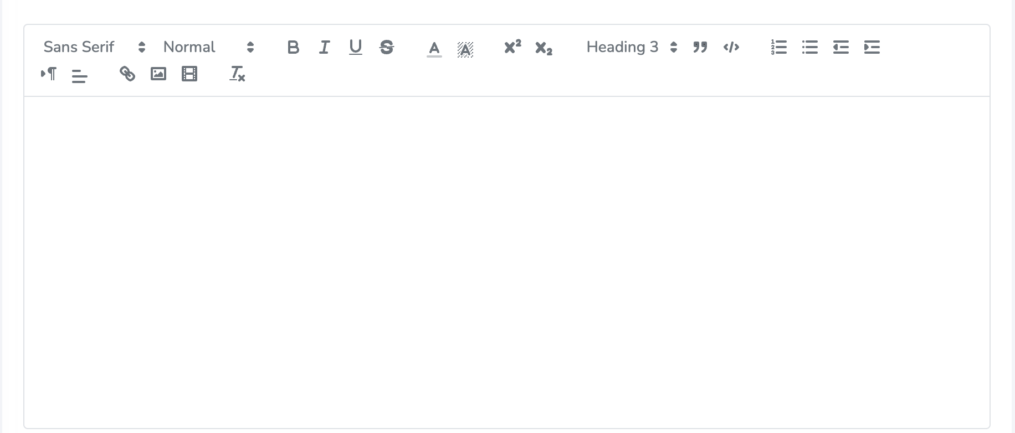
Page Title | 공지사항 | Screen ID |  | Date | 2023. 11. 29
Author | 김지윤 | Screen Path | 본사 페이지 > 게시판 > 공지사항
Description | 본사의 공지사항을 작성할 수 있는 화면이다.
Detail Description
1 | 본사의 공지사항을 작성할 수 있는 화면이다.
2
3
4
5
6
7
화면 설명
본사의 공지사항을 작성할 수 있는 화면이다.
로그인 정보 : admin
교육훈련관리
개점 일정 계획
홈
창업상담관리
개점관리
매장관리
주문거래관리
제품물류관리
직원관리
메뉴관리
공문
게시판 ∨
- 공지사항
- FAQ
제목
< 공지사항 11 >
공지사항 내용입니다.
공지사항 내용입니다.
공지사항 내용입니다.
파일 선택
선택한 파일 없음
등록

Slide 51
Page Title | FAQ | Screen ID |  | Date | 2023. 11. 29
Author | 김지윤 | Screen Path | 본사 페이지 > 게시판 > 공지사항
Description | 본사의 FAQ를 확인할 수 있다.
Detail Description
1 | 본사의 FAQ를 확인할 수 있다.
2
3
4
5
6
7
화면 설명
본사의 FAQ를 확인할 수 있다.
로그인 정보 : admin
교육훈련관리
개점 일정 계획
홈
창업상담관리
개점관리
매장관리
주문거래관리
제품물류관리
직원관리
메뉴관리
공문
게시판 ∨
- 공지사항
- FAQ
Display
6 ∨
Search
No | 카테고리 | 제목 | 작성일
6 | 교환 & 환불 | <FAQ 6> | 2023-11-29
5 | 반품 | <FAQ 5> | 2023-11-28
4 | 이용방법 | <FAQ 4> | 2023-11-27
3 | 이용방법 | <FAQ 3> | 2023-11-26
2 | 계정 | <FAQ 2> | 2023-11-25
1 | 계정 | <FAQ 1> | 2023-11-24
글쓰기
선택삭제

Slide 52
Page Title | FAQ | Screen ID |  | Date | 2023. 11. 29
Author | 김지윤 | Screen Path | 본사 페이지 > 게시판 > 공지사항
Description | 본사의 FAQ를 확인할 수 있다.
Detail Description
1
2
3
4
5
6
7
화면 설명
본사의 FAQ를 확인할 수 있다.
로그인 정보 : admin
교육훈련관리
개점 일정 계획
홈
창업상담관리
개점관리
매장관리
주문거래관리
제품물류관리
직원관리
메뉴관리
공문
게시판 ∨
- 공지사항
- FAQ
5
<FAQ 5>
2023-11-28
FAQ 5) 거래처 제품이상으로 인한 환불은 어떻게 하나요?
- 거래처에 연락해보세요.
목록으로
수정
삭제

Slide 53
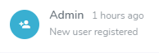
Page Title | 직원 관리 | Screen ID |  | Date | 2023. 11. 25
Author | 김지윤, 송재람 | Screen Path | 가맹점 페이지 > 홈
Description | 가맹점 ERP 시스템에 접속한 첫 화면이다.
Detail Description
1 | 가맹점의 알림을 확인할 수 있다.
2 | 매장스케줄을 확인할 수 있다.
3 | 매장의 운영 상태를 확인할 수 있다.
4
5
6
7
화면 설명
가맹점 ERP 시스템에 접속한 첫 화면이다.
로그인 정보 : G001
대전오류점 ▼
홈
[대전 오류점] 가맹점주님, 환영합니다.
매장 관리
재고 관리
주문/거래 관리
조직관리
가맹점 정보관리
매출/매입 분석
게시판
홈
확인하지 않은 공문
5건
재고가 부족합니다.
설탕
운영 상태
OPEN
알림
매장스케줄
X
X
X

Slide 54
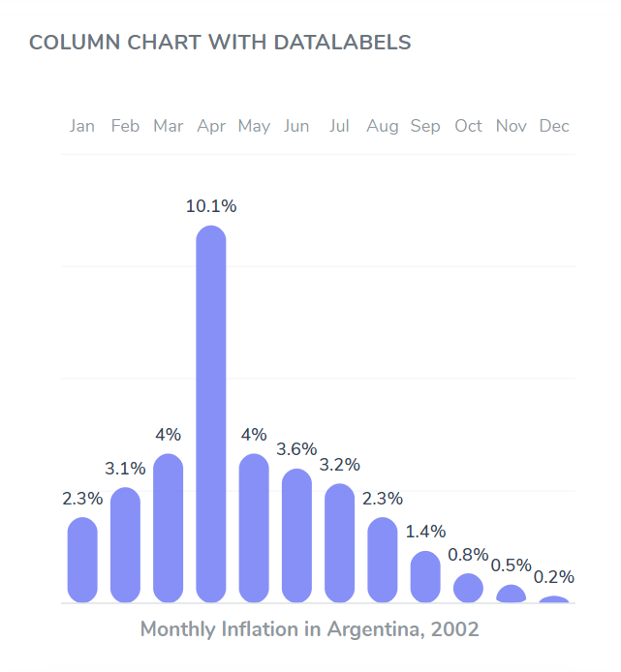
Page Title | 직원 관리 | Screen ID |  | Date | 2023. 11. 25
Author | 김지윤, 송재람 | Screen Path | 가맹점 페이지 > 매장 관리 > 공과금 및 월세 납부 내역
Description | 가맹점의 공과금 및 월세 내역을 확인할 수 있는 화면이다.
Detail Description
1 | 가맹점의 공과금 및 월세 내역을 확인할 수 있다.
2
3
4
5
6
7
화면 설명
가맹점의 공과금 및 월세 내역을 확인할 수 있는 화면이다.
로그인 정보 : G001
대전오류점 ▼
홈
매장 관리 ∨
- 공과금 및 월세 내역
- 본사 청구액 납부
- 매장 위생 관리
재고 관리
주문/거래 관리
조직관리
가맹점 정보관리
매출/매입 분석
게시판
홈
◀
2023년 09월
▶
◀
2023년 월별 납부 금액
▶
항목
금액
전기세
\30,000
수도세
\100,000
가스비
\70,000
월세
월세
월세아님
\200,000
합계
※ 등록한 내용은 매출 통계에 반영됩니다.
등록
1

Slide 55
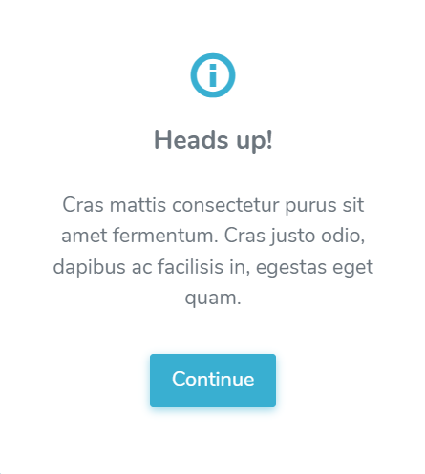
Page Title | 직원 관리 | Screen ID |  | Date | 2023. 11. 25
Author | 김지윤, 송재람 | Screen Path | 가맹점 페이지 > 매장 관리 > 공과금 및 월세 납부 내역
Description | 가맹점의 공과금 및 월세 내역을 확인할 수 있는 화면이다.
Detail Description
1 | 가맹점의 공과금 및 월세 내역을 확인할 수 있다.
2
3
4
5
6
7
화면 설명
가맹점의 공과금 및 월세 내역을 확인할 수 있는 화면이다.
로그인 정보 : G001
대전오류점 ▼
홈
매장 관리 ∨
- 공과금 및 월세 내역
- 본사 청구액 납부
- 매장 위생 관리
재고 관리
주문/거래 관리
조직관리
가맹점 정보관리
매출/매입 분석
게시판
홈
◀
2023년 09월
▶
◀
2023년 월별 납부 금액
▶
항목
금액
전기세
\30,000
정상적으로 등록 되었습니다!
수도세
\100,000
확인
가스비
\70,000
월세
월세
월세아님
\200,000
합계
※ 등록한 내용은 매출 통계에 반영됩니다.
등록
1

Slide 56
Page Title | 직원 관리 | Screen ID |  | Date | 2023. 11. 25
Author | 김지윤, 송재람 | Screen Path | 가맹점 페이지 > 매장 관리 > 본사 청구액 납부
Description | 본사에 납부할 청구액을 확인할 수 있는 화면이다.
Detail Description
1 | 본사에 납부할 청구액을 확인할 수 있는 화면이다.
2
3
4
5
6
7
화면 설명
본사에 납부할 청구액을 확인할 수 있는 화면이다.
로그인 정보 : G001
대전오류점 ▼
홈
2023년 11월 청구서
◀
▶
매장 관리 ∨
- 공과금 및 월세 내역
- 본사 청구액 납부
- 매장 위생 관리
재고 관리
주문/거래 관리
조직관리
가맹점 정보관리
매출/매입 분석
게시판
홈
항목
금액
1. 가맹비
2. 로열티
3. 제품 구입비
4. 트레이딩 추가결제비
5. 트레이딩 삭감비
6. 미납금
7. 연체이자
\300,000
\758,000
\4,390,000
\280,000
\0
\0
\0
\5,608,000
합계
납부

Slide 57
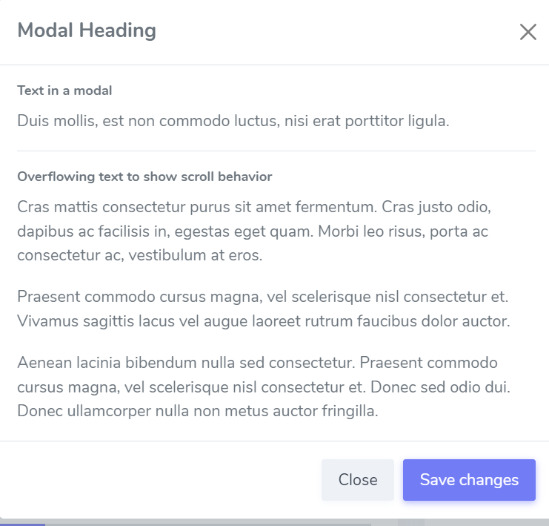
Page Title | 직원 관리 | Screen ID |  | Date | 2023. 11. 25
Author | 김지윤, 송재람 | Screen Path | 가맹점 페이지 > 매장 관리 > 본사 청구액 납부
Description | 직원들의 정보를 조회하고 관리할 수 있다.
Detail Description
1 | 가맹점에 소속된 직원을 조회할 수 있다.
2
3
4
5
6
7
화면 설명
로그인 정보 : G001
대전오류점 ▼
홈
2023년 11월 청구서
◀
▶
매장 관리 ∨
- 공과금 및 월세 내역
- 본사 청구액 납부
- 매장 위생 관리
재고 관리
주문/거래 관리
조직관리
가맹점 정보관리
매출/매입 분석
게시판
홈
항목
금액
1. 가맹비
2. 로열티
3. 제품 구입비
4. 트레이딩 추가결제비
5. 트레이딩 삭감비
6. 미납금
7. 연체이자
11월 청구액 납부
\300,000
\758,000
\4,390,000
\280,000
\0
\0
\0
11월분 청구액을 납부하시겠습니까?
※ 확인 버튼 클릭 시, 취소가 불가능합니다.
확인
취소
\5,608,000
합계
납부

Slide 58

Page Title | 직원 관리 | Screen ID |  | Date | 2023. 11. 25
Author | 김지윤, 송재람 | Screen Path | 가맹점 페이지 > 매장 관리 > 매장 위생 관리
Description | 가맹점의 위생 관리 상태를 확인할 수 있는 화면이다.
Detail Description
1
2
3
4
5
6
7
화면 설명
가맹점의 위생 관리 상태를 확인할 수 있는 화면이다.
로그인 정보 : G001
대전오류점 ▼
본사
자체
홈
본사 위생 총점
최근 점검일자
공문
바로가기
매장 관리 ∨
- 공과금 및 월세 내역
- 본사 청구액 납부
- 매장 위생 관리
재고 관리
주문/거래 관리
조직관리
가맹점 정보관리
매출/매입 분석
게시판
홈
90
2023-08-30
Display
5 ∨
Search
No | 위생 총점 | 첨부파일 | 위생교육 이수여부 | 점검일자 | 담당자
5 | 88 |  | Y | 2023-11-11 | 김지윤
4 | 92 |  | Y | 2023-10-11 | 김형민
3 | 94 |  | Y | 2023-09-11 | 정영광
2 | 90 |  | Y | 2023-08-11 | 원종찬
1 | 95 |  | Y | 2023-07-11 | 김태현
다운로드
다운로드
다운로드
다운로드
다운로드

Slide 59
Page Title | 직원 관리 | Screen ID |  | Date | 2023. 11. 25
Author | 김지윤, 송재람 | Screen Path | 가맹점 페이지 > 매장 관리 > 매장 위생 관리
Description | 가맹점의 위생 관리 상태를 확인할 수 있는 화면이다.
Detail Description
1
2
3
4
5
6
7
화면 설명
가맹점의 위생 관리 상태를 확인할 수 있는 화면이다.
로그인 정보 : G001
대전오류점 ▼
본사
자체
홈
매장 관리 ∨
- 공과금 및 월세 내역
- 본사 청구액 납부
- 매장 위생 관리
재고 관리
주문/거래 관리
조직관리
가맹점 정보관리
매출/매입 분석
게시판
홈
Display
5 ∨
Search
No | 제목 | 첨부파일 | 점검완료 여부 | 점검일자
5 | 자체 위생 점검5 |  | Y | 2023-11-11
4 | 자체 위생 점검4 |  | Y | 2023-11-04
3 | 자체 위생 점검3 |  | Y | 2023-10-28
2 | 자체 위생 점검2 |  | Y | 2023-10-21
1 | 자체 위생 점검1 |  | Y | 2023-10-14
다운로드
다운로드
다운로드
다운로드
다운로드
등록
선택삭제

Slide 60
Page Title | 가맹점 정보 | Screen ID |  | Date | 2023. 11. 25
Author | 김지윤, 송재람 | Screen Path | 가맹점 페이지 > 매장 관리 > 매장 위생 관리
Description | 가맹점의 자체 위생점검 점수를 등록할 수 있는 화면이다.
Detail Description
1 | 가맹점의 자체 위생점검 점수를 등록할 수 있는 화면이다.
2
3
4
5
6
7
화면 설명
가맹점의 자체 위생점검 점수를 등록할 수 있는 화면이다.
로그인 정보 : G001
대전오류점 ▼
홈
매장 관리 ∨
- 공과금 및 월세 내역
- 본사 청구액 납부
- 매장 위생 관리
재고 관리
주문/거래 관리
조직관리
가맹점 정보관리
매출/매입 분석
공문 조회
게시판
점검일자
2023-11-29
구분 | 위생 평점 입력(5점 만점) | 재고수량 | 적정 재고 | 구매가 | 입고 | 출고
좌석
시설
식품
근로자
5
5
5
5
저장

Slide 61
Page Title | 가맹점 정보 | Screen ID |  | Date | 2023. 11. 25
Author | 김지윤, 송재람 | Screen Path | 가맹점 페이지 > 매장 관리 > 매장 위생 관리
Description | 가맹점의 자체 위생점검 점수를 수정할 수 있는 화면이다.
Detail Description
1 | 가맹점의 자체 위생점검 점수를 등록할 수 있는 화면이다.
2
3
4
5
6
7
화면 설명
가맹점의 자체 위생점검 점수를 수정할 수 있는 화면이다.
로그인 정보 : G001
대전오류점 ▼
홈
매장 관리 ∨
- 공과금 및 월세 내역
- 본사 청구액 납부
- 매장 위생 관리
재고 관리
주문/거래 관리
조직관리
가맹점 정보관리
매출/매입 분석
공문 조회
게시판
점검일자
2023-11-29
구분 | 위생 평점 입력(5점 만점) | 재고수량 | 적정 재고 | 구매가 | 입고 | 출고
좌석
시설
식품
근로자
4
3
5
2
수정

Slide 62
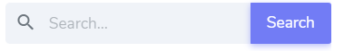
Page Title | 재고 현황 | Screen ID |  | Date | 2023. 11. 25
Author | 김지윤, 송재람 | Screen Path | 가맹점 페이지 > 재고 관리 > 재고 현황
Description | 가맹점이 보유하고 있는 재고현황을 관리할 수 있다.
Detail Description
1 | 가맹점의 재고를 관리할 수 있다.
2 | 검색을 통해 재고를 확인할 수 있다.
3
4
5
6
7
화면 설명
가맹점이 보유하고 있는 재고현황을 관리할 수 있다.
로그인 정보 : G001
대전오류점 ▼
홈
매장 관리
재고 관리 ∨
- 재고 현황
주문/거래 관리
조직관리
가맹점 정보관리
매출/매입 분석
게시판
수정
제품코드 | 제품명 | 재고수량 | 적정 재고 | 구매가 | 입고 | 출고
P001 | 설탕(100g) | 150 | 300 | 6,000 | 120 | 90
P002 | 커피 | 120 | 200 | 8,000 | 150 | 90
P003 | 빨대 | 100 | 100 | 100 | 300 | 300
P004 | 우유(300ml) | 120 | 80 | 2,000 | 40 | 40

Slide 63
Page Title | 재고 현황 | Screen ID |  | Date | 2023. 11. 25
Author | 김지윤, 송재람 | Screen Path | 가맹점 페이지 > 재고 관리 > 재고 현황
Description | 가맹점이 보유하고 있는 재고현황을 관리할 수 있다.
Detail Description
1 | 현 재고 수량을 수정할 수 있다.
2
3
4
5
6
7
화면 설명
가맹점이 보유하고 있는 재고현황을 관리할 수 있다.
로그인 정보 : G001
대전오류점 ▼
홈
매장 관리
재고 관리 ∨
- 재고 현황
주문/거래 관리
조직관리
가맹점 정보관리
매출/매입 분석
게시판
저장
제품코드 | 제품명 | 재고수량 | 적정 재고 | 구매가 | 입고 | 출고
P001 | 설탕(100g) | 150 | 300 | 6,000 | 120 | 90
P002 | 커피 | 120 | 200 | 8,000 | 150 | 90
P003 | 빨대 | 100 | 100 | 100 | 300 | 300
P004 | 우유(300ml) | 120 | 80 | 2,000 | 40 | 40

Slide 64
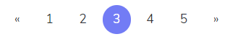
Page Title | 발주 신청 | Screen ID |  | Date | 2023. 11. 25
Author | 김지윤, 송재람 | Screen Path | 가맹점 페이지 > 주문 · 거래 관리 > 발주등록
Description | 가맹점에 필요한 물품을 발주할 수 있다.
Detail Description
1 | 체크박스를 통해 발주할 제품을 선택할 수 있다.
2 | 선택된 제품에 따라 총 주문금액이 반영된다.
3
4
5
6
7
화면 설명
가맹점에 필요한 물품을 발주할 수 있다.
로그인 정보 : G001
대전오류점 ▼
홈
매장 관리
재고 관리
주문/거래 관리 ∨
- 발주 신청
- 발주 내역
- 자동발주 관리
조직관리
가맹점 정보관리
매출/매입 분석
게시판
발주신청
메인 > 주문거래관리 > 발주등록
총 주문금액
45,000
발주신청
선택 제품코드 제품명 적정재고량 현 재고량 주문수량 단가 주문예상금액
P0001 크로플 30 10 20 3,000 -------
0
P0002 우유(100ml) 30 10 20 3,000 -------
0
0
P0003 바닐라시럽 30 10 20 3,000 -------
P0004 딸기 30 10 20 3,000 15,000
5
10
P0005 설탕 30 10 20 3,000 30,000
[자동발주]
10

Slide 65
Page Title | 발주 신청 | Screen ID |  | Date | 2023. 11. 25
Author | 김지윤, 송재람 | Screen Path | 가맹점 페이지 > 주문 · 거래 관리 > 발주등록
Description | 가맹점에 필요한 물품을 발주할 수 있다.
Detail Description
1 | 발주 내역을 확인할 수 있다.
2
3
4
5
6
7
화면 설명
발주 등록하기 전 발주 내역을 확인할 수 있는 화면이다.
로그인 정보 : G001
대전오류점 ▼
홈
발주신청
메인 > 주문거래관리 > 발주등록
매장 관리
재고 관리
주문/거래 관리 ∨
- 발주 신청
- 발주 내역
- 자동발주 관리
조직관리
가맹점 정보관리
매출/매입 분석
게시판
발주내역확인
x
총 주문금액
45,000
발주신청
순번 제품 수량 합계
선택 제품코드 제품명 적정재고량 현 재고량 주문수량 단가 주문예상금액
1 바닐라시럽 5 15,000
2 설탕 [자동발주] 10 30,000
P0001 오징어입 30 10 20 3,000 -------
0
P0002 오징어다리 30 10 20 3,000 -------
0
총 2건
합계 : 45,000원
0
P0003 오징어몸통 30 10 20 3,000 -------
P0004 문어다리 30 10 20 3,000 15,000
5
위의 내용으로 주문하시겠습니까?
10
P0005 먹태 30 10 20 3,000 30,000
[자동발주]
확인
10
취소

Slide 66
Page Title | 발주 신청 | Screen ID |  | Date | 2023. 11. 25
Author | 김지윤, 송재람 | Screen Path | 가맹점 페이지 > 주문 · 거래 관리 > 발주등록
Description | 가맹점에 필요한 물품을 발주할 수 있다.
Detail Description
1
2
3
4
5
6
7
화면 설명
정상적인 발주가 되었음을 확인할 수 있는 모달창
로그인 정보 : G001
대전오류점 ▼
홈
매장 관리
재고 관리
주문/거래 관리 ∨
- 발주 신청
- 발주 내역
- 자동발주 관리
조직관리
가맹점 정보관리
매출/매입 분석
게시판
발주신청
메인 > 주문거래관리 > 발주등록
총 주문금액
45,000
발주신청
선택 제품코드 제품명 적정재고량 현 재고량 주문수량 단가 주문예상금액
정상적으로 발주되었습니다 !
P0001 바닐라시럽 30 10 20 3,000 -------
0
P0002 딸기 30 10 20 3,000 -------
0
확인
0
P0003 크로플 30 10 20 3,000 -------
P0004 커피(10kg) 30 10 20 3,000 15,000
5
10
P0005 설탕 30 10 20 3,000 30,000
[자동발주]
10

Slide 67
Page Title | 발주 내역 | Screen ID |  | Date | 2023. 11. 25
Author | 김지윤, 송재람 | Screen Path | 가맹점 페이지 > 주문 · 거래 관리 > 발주내역
Description | 가맹점의 발주 내역을 확인할 수 있는 화면이다.
Detail Description
1 | 가맹점의 발주 내역을 확인할 수 있는 화면이다.
2 | 승인여부에 따라 주문 취소가 가능하다.
3
4
5
6
7
화면 설명
가맹점의 발주 내역을 확인할 수 있는 화면이다.
로그인 정보 : G001
대전오류점 ▼
발주 내역
홈
매장 관리
재고 관리
주문/거래 관리 ∨
- 발주 신청
- 발주 내역
- 자동발주 관리
조직관리
가맹점 정보관리
매출/매입 분석
게시판
주문번호 | 주문명 | 주문일자 | 주문금액 | 승인여부 | 주문처리
20231127-0015 | 설탕 외 2건 | 2023/11/27 | 126,000 | 승인대기
20231127-0014 | 종이컵 외 6건 | 2023/11/27 | 350,000 | 승인대기
20231125-0013 | 커피 외 2건 | 2023/11/25 | 200,000 | 승인
20231123-0012 | 크로플 외 4건 | 2023/11/23 | 88,000 | 반려
주문취소
주문취소
주문완료
반품완료

Slide 68
Page Title | 자동발주 관리 | Screen ID |  | Date | 2023. 11. 25
Author | 김지윤, 송재람 | Screen Path | 가맹점 페이지 > 주문 · 거래 관리 > 자동발주 관리
Description | 가맹점의 자동발주 제품을 관리할 수 있는 화면이다.
Detail Description
1 | 가맹점의 자동발주 제품을 관리할 수 있는 화면이다.
2 | 버튼을 통해 제품을 자동발주 시킬 수 있다.
3
4
5
6
7
화면 설명
가맹점의 자동발주 제품을 관리할 수 있는 화면이다.
로그인 정보 : G001
대전오류점 ▼
홈
매장 관리
재고 관리
주문/거래 관리 ∨
- 발주 신청
- 발주 내역
- 자동발주 관리
조직관리
가맹점 정보관리
매출/매입 분석
게시판
자동발주 등록
제품코드 | 제품명 | 자동발주기준 수량 | 자동발주 수량 | 단가 | 주문예상 금액
현재 등록된 자동 발주 제품이 없습니다. | 문어다리 외 2건 | 2023/11/27 | 126,000 | 승인대기

Slide 69

Page Title | 자동발주 관리 | Screen ID |  | Date | 2023. 11. 25
Author | 김지윤, 송재람 | Screen Path | 가맹점 페이지 > 주문 · 거래 관리 > 자동발주 관리
Description | 가맹점의 자동발주 제품을 관리할 수 있는 화면이다.
Detail Description
1 | 버튼을 통해 제품을 자동발주 시킬 수 있다.
2 | 발주수량 설정시 주문예상 금액이 변경된다.
3
4
5
6
7
화면 설명
가맹점의 자동발주 제품을 관리할 수 있는 화면이다.
로그인 정보 : G001
대전오류점 ▼
홈
매장 관리
재고 관리
주문/거래 관리 ∨
- 발주 신청
- 발주 내역
- 자동발주 관리
조직관리
가맹점 정보관리
매출/매입 분석
게시판
자동발주 등록
제품코드 | 제품명 | 자동발주기준 수량 | 자동발주 수량 | 단가 | 주문예상 금액
 | 문어다리 외 2건 | 2023/11/27 | 126,000 | 승인대기
저장

Slide 70
Page Title | 자동발주 관리 | Screen ID |  | Date | 2023. 11. 25
Author | 김지윤, 송재람 | Screen Path | 가맹점 페이지 > 주문 · 거래 관리 > 자동발주 관리
Description | 가맹점의 자동발주 제품을 관리할 수 있는 화면이다.
Detail Description
1 | 제품 정보를 조회할 수 있다.
2
3
4
5
6
7
화면 설명
제품정보 조회할 수 있는 화면이다.
로그인 정보 : G001
대전오류점 ▼
홈
매장 관리
재고 관리
주문/거래 관리 ∨
- 발주 신청
- 발주 내역
- 자동발주 관리
조직관리
가맹점 정보관리
매출/매입 분석
게시판
제품 정보 조회
자동발주 등록
제품코드 | 제품명 | 자동발주기준 수량 | 자동발주 수량 | 단가 | 주문예상 금액
 | 문어다리 외 2건 | 2023/11/27 | 126,000 | 승인대기
제품코드명 또는 제품명을 입력하세요.
조회
저장
제품코드 제품명 단가
P0001 우유(100ml) 3,000
P0002 커피(10kg) 5,000
P0003 종이컵(100개) 5,000
P0004 빨대(300개) 3,000
P0005 설탕 3,000
불러오기

Slide 71
Page Title | 자동발주 관리 | Screen ID |  | Date | 2023. 11. 25
Author | 김지윤, 송재람 | Screen Path | 가맹점 페이지 > 주문 · 거래 관리 > 자동발주 관리
Description | 가맹점의 자동발주 제품을 관리할 수 있는 화면이다.
Detail Description
1 | 제품 정보를 조회할 수 있다.
2
3
4
5
6
7
화면 설명
제품정보 조회 후 선택하여 자동발주 목록에 등록할 수 있다.
로그인 정보 : G001
대전오류점 ▼
홈
매장 관리
재고 관리
주문/거래 관리 ∨
- 발주 신청
- 발주 내역
- 자동발주 관리
조직관리
가맹점 정보관리
매출/매입 분석
게시판
제품 정보 조회
자동발주 등록
제품코드 | 제품명 | 자동발주기준 수량 | 자동발주 수량 | 단가 | 주문예상 금액
 | 문어다리 외 2건 | 2023/11/27 | 126,000 | 승인대기
설탕
조회
저장
제품코드 제품명 단가
P0005 설탕 3,000
불러오기

Slide 72
Page Title | 자동발주 관리 | Screen ID |  | Date | 2023. 11. 25
Author | 김지윤, 송재람 | Screen Path | 가맹점 페이지 > 주문 · 거래 관리 > 자동발주 관리
Description | 가맹점의 자동발주 제품을 관리할 수 있는 화면이다.
Detail Description
1 | 자동발주 목록에 등록된 화면이며, 저장 버튼을 통해 최종적으로 등록할 수 있다.
2
3
4
5
6
7
화면 설명
조회 후 자동발주 목록에 등록된 화면이며, 저장 버튼을 통해 최종적으로 자동발주 목록에 등록할 수 있다.
로그인 정보 : G001
대전오류점 ▼
홈
매장 관리
재고 관리
주문/거래 관리 ∨
- 발주 신청
- 발주 내역
- 자동발주 관리
조직관리
가맹점 정보관리
매출/매입 분석
게시판
자동발주 등록
제품코드 | 제품명 | 자동발주기준 수량 | 자동발주 수량 | 단가 | 주문예상 금액
 | 문어다리 외 2건 | 2023/11/27 | 126,000 | 승인대기
P005
설탕
10
10
3,000
30,000
저장

Slide 73

Page Title | 직원 관리 | Screen ID |  | Date | 2023. 11. 25
Author | 김지윤, 송재람 | Screen Path | 가맹점 페이지 > 조직 관리 > 직원관리
Description | 직원들의 정보를 조회하고 관리할 수 있다.
Detail Description
1 | 가맹점에 소속된 직원을 조회할 수 있다.
2
3
4
5
6
7
화면 설명
로그인 정보 : G001
대전오류점 ▼
홈
직원관리
매장 관리
재고 관리
주문/거래 관리
조직관리 ∨
- 직원 관리
- 근태 관리
가맹점 정보관리
매출/매입 분석
게시판
김지윤
010-2975-8725
1996.03.16
매니저
김지윤
010-2975-8725
1996.03.16
아르바이트
김지윤
010-2975-8725
1996.03.16
아르바이트
상세 정보
근무 일정
상세 정보
근무 일정
상세 정보
근무 일정
등록
삭제

Slide 74
Page Title | 직원 관리 | Screen ID |  | Date | 2023. 11. 25
Author | 김지윤, 송재람 | Screen Path | 가맹점 페이지 > 조직 관리 > 직원관리
Description | 직원들의 정보를 등록할 수 있다.
Detail Description
1 | 신규 직원에 대한 정보를 입력할 수 있다.
2
3
4
5
6
7
화면 설명
직원 등록
x
로그인 정보 : G001
대전오류점 ▼
홈
직원관리
매장 관리
재고 관리
주문/거래 관리
조직관리 ∨
- 직원 관리
- 근태 관리
가맹점 정보관리
매출/매입 분석
게시판
파일 선택
선택한 파일 없음
직원명
생년월일
연락처
김지윤
010-2975-8725
1996.03.16
아르바이트
급여
김지윤
010-2975-8725
1996.03.16
아르바이트
김지윤
010-2975-8725
1996.03.16
아르바이트
직책
첨부파일
파일 선택
선택한 파일 없음
상세 정보
근무 일정
상세 정보
근무 일정
상세 정보
근무 일정
저장
취소
등록
삭제

Slide 75
Page Title | 직원 관리 | Screen ID |  | Date | 2023. 11. 25
Author | 김지윤, 송재람 | Screen Path | 가맹점 페이지 > 조직 관리 > 직원관리
Description | 소속 직원의 상세 정보를 확인할 수 있다.
Detail Description
1 | 직원에 대한 상세 정보를 확인할 수 있다.
2 | 직원 상세정보 페이지에서 직원 정보 수정으로 이동할 수 있다.
3
4
5
6
7
화면 설명
로그인 정보 : G001
대전오류점 ▼
홈
직원관리
매장 관리
재고 관리
주문/거래 관리
조직관리 ∨
- 직원 관리
- 근태 관리
가맹점 정보관리
매출/매입 분석
게시판
직원 상세정보
직원 정보 수정
직원명 : 김지윤
가맹점 코드 : A001
직원 코드 : DEA001
생년월일 : 1996. 03. 16
김지윤
010-2975-8725
1996.03.16
아르바이트
연락처 : 010 – 2975 - 8725
김지윤
010-2975-8725
1996.03.16
아르바이트
김지윤
010-2975-8725
1996.03.16
아르바이트
직책 : 아르바이트
급여 : 1,000,000 원
보건증
이력서
상세 정보
근무 일정
상세 정보
근무 일정
상세 정보
근무 일정
저장
취소
등록
삭제

Slide 76
Page Title | 직원 관리 | Screen ID |  | Date | 2023. 11. 25
Author | 김지윤, 송재람 | Screen Path | 가맹점 페이지 > 조직 관리 > 직원관리
Description | 직원들의 정보를 수정할 수 있다.
Detail Description
1 | 직원 정보를 수정할 수 있으며, 첨부파일 변경 또한 가능하다.
2
3
4
5
6
7
화면 설명
직원 정보 수정
x
로그인 정보 : G001
대전오류점 ▼
홈
직원관리
매장 관리
재고 관리
주문/거래 관리
조직관리 ∨
- 직원 관리
- 근태 관리
가맹점 정보관리
매출/매입 분석
게시판
파일 선택
FACE01211.jpg
직원명
김지윤
생년월일
1996. 03. 16
연락처
010 – 2975 - 8725
김지윤
010-2975-8725
1996.03.16
아르바이트
급여
……
김지윤
010-2975-8725
1996.03.16
아르바이트
김지윤
010-2975-8725
1996.03.16
아르바이트
직책
……
첨부파일
파일 선택
보건증_김지윤.jpg…
상세 정보
근무 일정
상세 정보
근무 일정
상세 정보
근무 일정
수정
취소
등록
삭제

Slide 77
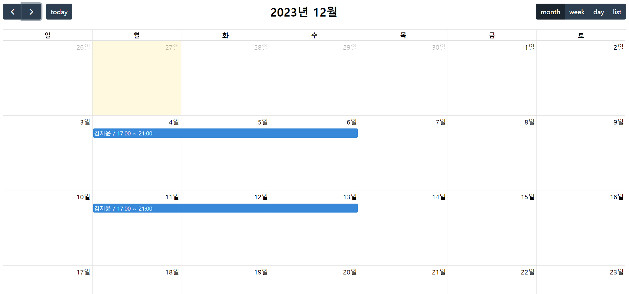
Page Title | 직원 관리 | Screen ID |  | Date | 2023. 11. 25
Author | 김지윤, 송재람 | Screen Path | 가맹점 페이지 > 조직 관리 > 직원관리
Description | 해당 직원의 근무 일정을 확인할 수 있다.
Detail Description
1 | 선택된 직원의 근무 일정을 확인할 수 있다.
2
3
4
5
6
7
화면 설명
메모 : 개인의 근무 일정 캡처하여 올리기
로그인 정보 : G001
대전오류점 ▼
홈
직원관리
매장 관리
재고 관리
주문/거래 관리
조직관리 ∨
- 직원 관리
- 근태 관리
가맹점 정보관리
매출/매입 분석
게시판
김지윤
010-2975-8725
1996.03.16
아르바이트
김지윤
010-2975-8725
1996.03.16
아르바이트
김지윤
010-2975-8725
1996.03.16
아르바이트
상세 정보
근무 일정
상세 정보
근무 일정
상세 정보
근무 일정
등록
삭제

Slide 78
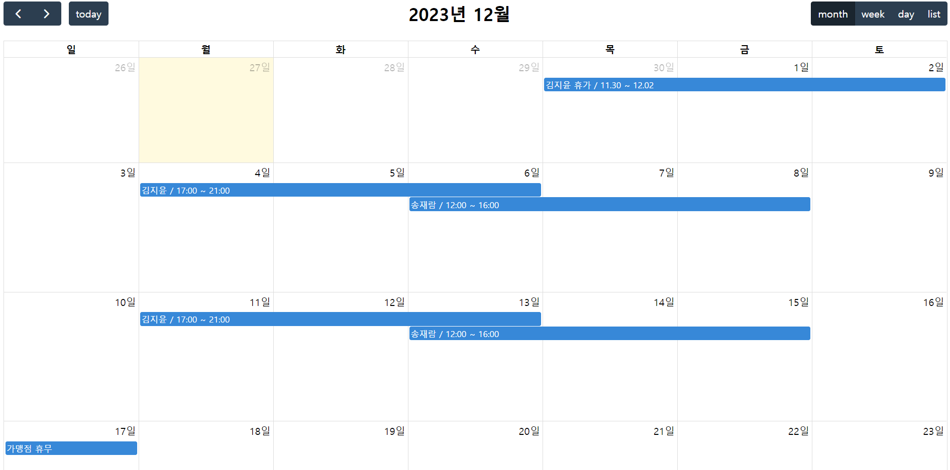
Page Title | 근태 관리 | Screen ID |  | Date | 2023. 11. 25
Author | 김지윤, 송재람 | Screen Path | 가맹점 페이지 > 조직 관리 > 근태관리
Description | 해당 직원의 근무 일정을 확인할 수 있다.
Detail Description
1 | 가맹점 전체 직원의 근무 일정과 월 별 스케쥴을 확인하고, 직원 근태 관리를 할 수 있다.
2
3
4
5
6
7
화면 설명
가맹점 전체 직원의 근무 일정과 월 별 스케쥴을 확인하고, 직원 근태 관리를 할 수 있는 화면이다.
로그인 정보 : G001
대전오류점 ▼
홈
근태 관리
매장 관리
재고 관리
주문/거래 관리
조직관리 ∨
- 직원 관리
- 근태 관리
가맹점 정보관리
매출/매입 분석
게시판
근태 입력
x
2023-09-13
송재람 무단 결근
유형
휴가
▼
2023-09-22
날짜
2023-09-22
김지윤 휴가
제목
홍길동 휴가
내용
김지윤 휴가
근태 입력
저장
취소

Slide 79



Page Title | 메뉴 관리 | Screen ID |  | Date | 2023. 11. 25
Author | 김지윤, 송재람 | Screen Path | 가맹점 페이지 > 가맹점 정보관리 > 메뉴 관리
Description | 본사에서 등록한 메뉴를 확인할 수 있으며, 매장에서 판매할 메뉴를 설정하는 화면이다.
Detail Description
1 | 메뉴의 우측 상단 On/Off를 통해 판매하는 메뉴를 설정할 수 있다.
2
3
4
5
6
7
화면 설명
본사에서 등록한 메뉴를 확인할 수 있으며, 매장에서 판매할 메뉴를 설정하는 화면이다.
로그인 정보 : G001
대전오류점 ▼
홈
메뉴 관리
매장 관리
재고 관리
주문/거래 관리
조직관리
가맹점 정보관리 ∨
- 메뉴 관리
- 영업일 관리
- 가맹점 정보
매출/매입 분석
게시판
음료
디저트
상품
음료
아이스 아메리카노
5,000원
카라멜 프라푸치노
7,000원
딸기 스무디
4,500원

Slide 80
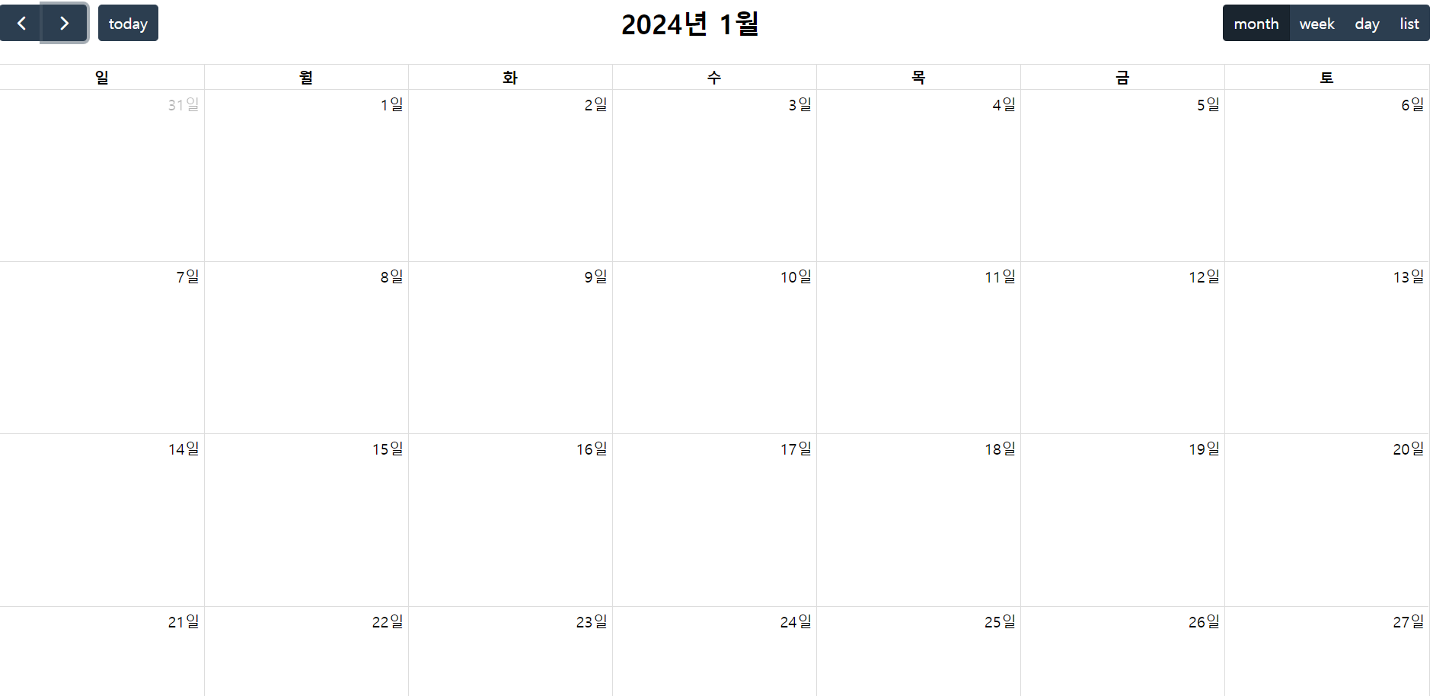
Page Title | 영업일 관리 | Screen ID |  | Date | 2023. 11. 25
Author | 김지윤, 송재람 | Screen Path | 가맹점 페이지 > 가맹점 정보관리 > 영업일 관리
Description | 가맹점의 영업일을 관리할 수 있는 화면이다.
Detail Description
1 | 영업시작시간과 영업종료시간을 설정할 수 있다.
2 | 휴무일을 등록할 수 있다.
3
4
5
6
7
화면 설명
가맹점의 영업일을 관리할 수 있는 화면이다.
로그인 정보 : G001
대전오류점 ▼
홈
매장 관리
재고 관리
주문/거래 관리
조직관리
가맹점 정보관리 ∨
- 메뉴 관리
- 영업일 관리
- 가맹점 정보
매출/매입 분석
게시판
영업 상태
영업시작시간
09:00
영업종료시간
22:00
휴무일 등록

Slide 81
Page Title | 영업일 관리 | Screen ID |  | Date | 2023. 11. 25
Author | 김지윤, 송재람 | Screen Path | 가맹점 페이지 > 가맹점 정보관리 > 영업일 관리
Description | 가맹점의 영업일을 관리할 수 있는 화면이다.
Detail Description
1 | 날짜, 제목, 내용을 입력하여 휴무일을 등록할 수 있다.
2
3
4
5
6
7
화면 설명
가맹점의 휴무일을 등록하는 화면이다.
로그인 정보 : G001
대전오류점 ▼
홈
휴무일 등록
x
매장 관리
재고 관리
주문/거래 관리
조직관리
가맹점 정보관리 ∨
- 메뉴 관리
- 영업일 관리
- 가맹점 정보
매출/매입 분석
게시판
날짜
2024-01-01
영업 상태
제목
새해휴무
영업시작시간
내용
09:00
2024년 새해 휴무
영업종료시간
22:00
휴무일 등록
저장
취소

Slide 82
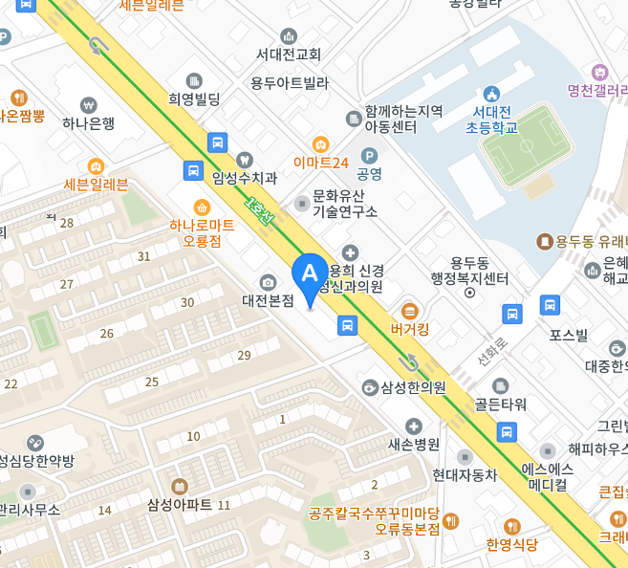
Page Title | 가맹점 정보 | Screen ID |  | Date | 2023. 11. 25
Author | 김지윤, 송재람 | Screen Path | 가맹점 페이지 > 가맹점 정보관리 > 가맹점 정보
Description | 가맹점 정보를 확인할 수 있는 화면이다.
Detail Description
1 | 가맹점 정보를 확인할 수 있는 화면이다.
2
3
4
5
6
7
화면 설명
가맹점 정보를 확인할 수 있는 화면이다.
로그인 정보 : G001
대전오류점 ▼
홈
가맹점 위치
가맹점코드
CAD230212
매장 관리
재고 관리
주문/거래 관리
조직관리
가맹점 정보관리 ∨
- 메뉴 관리
- 영업일 관리
- 가맹점 정보
매출/매입 분석
게시판
가맹점명
대전 오류점
가맹점주 ID
KJYJY6672
가맹등록일자
2017.09. 19
오픈일
2017. 11. 11
계약 만료일
2025. 05. 30
우편번호
34726
기본주소
대전광역시
상세주소
계룡로 48-1
수정

Slide 83
Page Title | 가맹점 정보 | Screen ID |  | Date | 2023. 11. 25
Author | 김지윤, 송재람 | Screen Path | 가맹점 페이지 > 가맹점 정보관리 > 가맹점 정보
Description | 가맹점 정보를 수정할 수 있는 페이지다.
Detail Description
1 | 가맹점 정보를 수정할 수 있는 화면이다.
2
3
4
5
6
7
화면 설명
가맹점 정보를 수정할 수 있는 화면이다.
로그인 정보 : G001
대전오류점 ▼
홈
가맹점 위치
가맹점코드
CAD230212
매장 관리
재고 관리
주문/거래 관리
조직관리
가맹점 정보관리 ∨
- 메뉴 관리
- 영업일 관리
- 가맹점 정보
매출/매입 분석
게시판
가맹점명
….
가맹점주 ID
...
가맹등록일자
2017.09. 19
오픈일
2017. 11. 11
계약 만료일
2025. 05. 30
우편번호
34726
기본주소
대전광역시
상세주소
계룡로 48-1
저장

Slide 84
Page Title | 가맹점 정보 | Screen ID |  | Date | 2023. 11. 25
Author | 김지윤, 송재람 | Screen Path | 가맹점 페이지 > 가맹점 정보관리 > 가맹점 정보
Description | 가맹점 정보를 수정할 수 있는 페이지다.
Detail Description
1 | 가맹점 정보를 수정할 수 있는 화면이다.
2
3
4
5
6
7
화면 설명
가맹점 정보가 변경되었음을 알리는 모달창
로그인 정보 : G001
대전오류점 ▼
홈
가맹점 위치
가맹점코드
CAD230212
매장 관리
재고 관리
주문/거래 관리
조직관리
가맹점 정보관리 ∨
- 메뉴 관리
- 영업일 관리
- 가맹점 정보
매출/매입 분석
게시판
가맹점명
대전 오류점
가맹점주 ID
KJYJY6672
가맹등록일자
2017.09. 19
가맹점 정보가 변경되었습니다.
오픈일
2017. 11. 11
확인
계약 만료일
2025. 05. 30
우편번호
34726
기본주소
대전광역시
상세주소
계룡로 48-1
저장

Slide 85
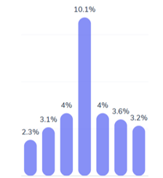
Page Title | 가맹점 정보 | Screen ID |  | Date | 2023. 11. 25
Author | 김지윤, 송재람 | Screen Path | 가맹점 페이지 > 매출/매입 분석 > 일일 매출 분석
Description | 가맹점의 일일 매출을 확인할 수 있는 화면이다.
Detail Description
1 | 가맹점의 일일 매출을 확인할 수 있는 화면이다.
2
3
4
5
6
7
화면 설명
가맹점의 일일 매출을 확인할 수 있는 화면이다.
로그인 정보 : G001
대전오류점 ▼
홈
매장 관리
재고 관리
주문/거래 관리
조직관리
가맹점 정보관리
매출/매입 분석 ∨
- 일일 매출 분석
- 매출액 분석
- 매출 총이익 분석
- 영업 이익 분석
- 매입 분석
게시판
◀
2023년 11월 28일
▶
일별 매출 그래프
메뉴명 판매수량 총 판매금액
Ice 아메리카노 14 56,000
딸기 스무디 4 24,000
월 화 수 목 금 토 일
80,000\
합계

Slide 86
Page Title | 가맹점 정보 | Screen ID |  | Date | 2023. 11. 25
Author | 김지윤, 송재람 | Screen Path | 가맹점 페이지 > 매출/매입 분석 > 일일 매출 분석
Description | 단위기간 별 가맹점의 매출을 확인할 수 있다.
Detail Description
1 | 단위기간 별 가맹점의 매출을 확인할 수 있다.
2
3
4
5
6
7
화면 설명
단위기간 별 가맹점의 매출을 확인할 수 있다.
로그인 정보 : G001
대전오류점 ▼
홈
1개월 | 3개월 | 6개월
매장 관리
재고 관리
주문/거래 관리
조직관리
가맹점 정보관리
매출/매입 분석 ∨
- 일일 매출 분석
- 매출액 분석
- 매출 총이익 분석
- 영업 이익 분석
- 매입 분석
게시판
◀
11월
▶
월별 매출 그래프
메뉴명 판매수량 총 판매금액
Ice 아메리카노 100 400,000
딸기 스무디 24 144,000
바닐라 라뗴 82 369,000
1월 2월 3월 4월 5월 6월 7월
913,000\
합계

Slide 87
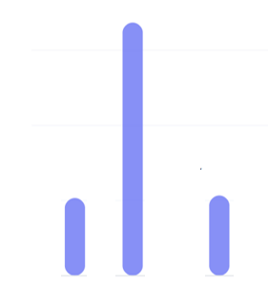
Page Title | 가맹점 정보 | Screen ID |  | Date | 2023. 11. 25
Author | 김지윤, 송재람 | Screen Path | 가맹점 페이지 > 매출/매입 분석 > 일일 매출 분석
Description | 단위기간 별 가맹점의 매출을 확인할 수 있다.
Detail Description
1 | 단위기간 별 가맹점의 매출을 확인할 수 있다.
2
3
4
5
6
7
화면 설명
단위기간 별 가맹점의 매출을 확인할 수 있다.
로그인 정보 : G001
대전오류점 ▼
홈
1개월 | 3개월 | 6개월
매장 관리
재고 관리
주문/거래 관리
조직관리
가맹점 정보관리
매출/매입 분석 ∨
- 일일 매출 분석
- 매출액 분석
- 매출 총이익 분석
- 영업 이익 분석
- 매입 분석
게시판
◀
9월 ~ 11월
▶
월별 매출 그래프
메뉴명 판매수량 총 판매금액
Ice 아메리카노 300 1,200,000
딸기 스무디 57 342,000
바닐라 라뗴 82 492,000
3월~5월 6월~8월 9월~11월
2,034,000\
합계

Slide 88
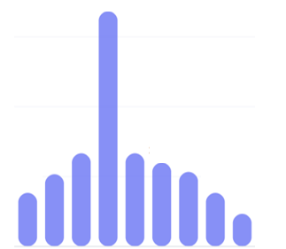
Page Title | 가맹점 정보 | Screen ID |  | Date | 2023. 11. 25
Author | 김지윤, 송재람 | Screen Path | 가맹점 페이지 > 매출/매입 분석 > 매출 총이익 분석
Description | 매입가를 제외한 매출 총이익을 확인할 수 있다.
Detail Description
1 | 매입가를 제외한 매출 총이익을 확인할 수 있다.
2
3
4
5
6
7
화면 설명
매입가를 제외한 매출 총이익을 확인할 수 있다.
로그인 정보 : G001
대전오류점 ▼
홈
1개월 | 3개월 | 6개월
매장 관리
재고 관리
주문/거래 관리
조직관리
가맹점 정보관리
매출/매입 분석 ∨
- 일일 매출 분석
- 매출액 분석
- 매출 총이익 분석
- 영업 이익 분석
- 매입 분석
게시판
11월
▶
◀
▶
◀
월별 매출 그래프
항목 금액
매출액 913,000
매입가 - 420,000
1월 2월 3월 4월 5월 6월 7월 8월 9월
493,000\
합계

Slide 89
Page Title | 가맹점 정보 | Screen ID |  | Date | 2023. 11. 25
Author | 김지윤, 송재람 | Screen Path | 가맹점 페이지 > 매출/매입 분석 > 매출 총이익 분석
Description | 매입가를 제외한 매출 총이익을 확인할 수 있다.
Detail Description
1 | 매입가를 제외한 매출 총이익을 확인할 수 있다.
2
3
4
5
6
7
화면 설명
매입가를 제외한 매출 총이익을 확인할 수 있다.
로그인 정보 : G001
대전오류점 ▼
홈
1개월 | 3개월 | 6개월
매장 관리
재고 관리
주문/거래 관리
조직관리
가맹점 정보관리
매출/매입 분석 ∨
- 일일 매출 분석
- 매출액 분석
- 매출 총이익 분석
- 영업 이익 분석
- 매입 분석
게시판
◀
9월 ~ 11월
▶
월별 매출 그래프
항목 금액
매출액 2,034,000
매입가 - 500,000
3월~5월 6월~8월 9월~11월
1,534,000\
합계

Slide 90
Page Title | 가맹점 정보 | Screen ID |  | Date | 2023. 11. 25
Author | 김지윤, 송재람 | Screen Path | 가맹점 페이지 > 매출/매입 분석 > 영업 이익 분석
Description | 매입가, 인건비, 공과금 및 월세 등을 제외한 매출 총이익을 확인할 수 있다.
Detail Description
1 | 매입가, 인건비, 공과금 및 월세 등을 제외한 매출 총이익을 확인할 수 있다.
2
3
4
5
6
7
화면 설명
매입가, 인건비, 공과금 및 월세 등을 제외한 매출 총이익을 확인할 수 있다.
로그인 정보 : G001
대전오류점 ▼
홈
1개월 | 3개월 | 6개월
매장 관리
재고 관리
주문/거래 관리
조직관리
가맹점 정보관리
매출/매입 분석 ∨
- 일일 매출 분석
- 매출액 분석
- 매출 총이익 분석
- 영업 이익 분석
- 매입 분석
게시판
11월
▶
◀
▶
◀
월별 매출 그래프
항목 금액
매출액 913,000
매입가 - 420,000
인건비 - 120,000
공과금 및 월세 - 400,000
1월 2월 3월 4월 5월 6월 7월 8월 9월
- 27,000\
합계

Slide 91
Page Title | 가맹점 정보 | Screen ID |  | Date | 2023. 11. 25
Author | 김지윤, 송재람 | Screen Path | 가맹점 페이지 > 매출/매입 분석 > 영업 이익 분석
Description | 단위기간 별 매입가, 인건비, 공과금 및 월세 등을 제외한 매출 총이익을 확인할 수 있다.
Detail Description
1 | 단위기간 별 매입가, 인건비, 공과금 및 월세 등을 제외한 매출 총이익을 확인할 수 있다.
2
3
4
5
6
7
화면 설명
단위기간 별 매입가, 인건비, 공과금 및 월세 등을 제외한 매출 총이익을 확인할 수 있다.
로그인 정보 : G001
대전오류점 ▼
홈
1개월 | 3개월 | 6개월
매장 관리
재고 관리
주문/거래 관리
조직관리
가맹점 정보관리
매출/매입 분석 ∨
- 일일 매출 분석
- 매출액 분석
- 매출 총이익 분석
- 영업 이익 분석
- 매입 분석
게시판
◀
9월 ~ 11월
▶
월별 매출 그래프
항목 금액
매출액 2,034,000
매입가 - 500,000
인건비 - 360,000
공과금 및 월세 - 1,200,000
3월~5월 6월~8월 9월~11월
- 26,000\
합계

Slide 92
Page Title | 가맹점 정보 | Screen ID |  | Date | 2023. 11. 25
Author | 김지윤, 송재람 | Screen Path | 가맹점 페이지 > 매출/매입 분석 > 매입 분석
Description | 단위기간 별 가맹점의 매입을 확인할 수 있다.
Detail Description
1 | 단위기간 별 가맹점의 매입을 확인할 수 있다.
2
3
4
5
6
7
화면 설명
단위기간 별 가맹점의 매입을 확인할 수 있다.
로그인 정보 : G001
대전오류점 ▼
홈
1개월 | 3개월 | 6개월
매장 관리
재고 관리
주문/거래 관리
조직관리
가맹점 정보관리
매출/매입 분석 ∨
- 일일 매출 분석
- 매출액 분석
- 매출 총이익 분석
- 영업 이익 분석
- 매입 분석
게시판
11월
▶
◀
▶
◀
월별 매출 그래프
항목 매입수량 총 매입금액
설탕(100g) 10 200,000
커피 40 400,000
1월 2월 3월 4월 5월 6월 7월 8월 9월
600,000\
합계

Slide 93
Page Title | 가맹점 정보 | Screen ID |  | Date | 2023. 11. 25
Author | 김지윤, 송재람 | Screen Path | 가맹점 페이지 > 매출/매입 분석 > 매입 분석
Description | 단위기간 별 가맹점의 매입을 확인할 수 있다.
Detail Description
1 | 단위기간 별 가맹점의 매입을 확인할 수 있다.
2
3
4
5
6
7
화면 설명
단위기간 별 가맹점의 매입을 확인할 수 있다.
로그인 정보 : G001
대전오류점 ▼
홈
1개월 | 3개월 | 6개월
매장 관리
재고 관리
주문/거래 관리
조직관리
가맹점 정보관리
매출/매입 분석 ∨
- 일일 매출 분석
- 매출액 분석
- 매출 총이익 분석
- 영업 이익 분석
- 매입 분석
공문 수신함
게시판
◀
9월 ~ 11월
▶
월별 매출 그래프
항목 매입수량 총 매입금액
설탕(100g) 30 600,000
커피 160 1,600,000
3월~5월 6월~8월 9월~11월
2,200,000\
합계

Slide 94
Page Title | 가맹점 정보 | Screen ID |  | Date | 2023. 11. 25
Author | 김지윤, 송재람 | Screen Path | 가맹점 페이지 > 공문 조회 > 공문 수신함
Description | 본사가 보내는 공문을 확인할 수 있는 수신함이다.
Detail Description
1 | 제목을 클릭하면 공문의 내용을 확인할 수 있다.
2
3
4
5
6
7
화면 설명
본사가 보내는 공문을 확인할 수 있는 수신함이다.
로그인 정보 : G001
대전오류점 ▼
홈
매장 관리
재고 관리
주문/거래 관리
조직관리
가맹점 정보관리
매출/매입 분석
공문 조회 ∨
- 공문 수신함
게시판
Display
6 ∨
Search
No | 제목 | 수신일
6 | <공문 6> | 2023-11-29
5 | <공문 5> | 2023-11-28
4 | <공문 4> | 2023-11-27
3 | <공문 3> | 2023-11-26
2 | <공문 2> | 2023-11-25
1 | <공문 1> | 2023-11-24

Slide 95
Page Title | 가맹점 정보 | Screen ID |  | Date | 2023. 11. 25
Author | 김지윤, 송재람 | Screen Path | 가맹점 페이지 > 공문 조회 > 공문 수신함
Description | 본사가 보내는 공문의 내용을 확인할 수 있는 화면이다.
Detail Description
1 | 목록 버튼을 통해 공문 수신함으로 이동할 수 있다.
2
3
4
5
6
7
화면 설명
본사가 보내는 공문의 내용을 확인할 수 있는 화면이다.
로그인 정보 : G001
대전오류점 ▼
홈
매장 관리
재고 관리
주문/거래 관리
조직관리
가맹점 정보관리
매출/매입 분석
공문 조회 ∨
- 공문 수신함
게시판
5
<공문 5>
2023-11-28
공문 내용입니다.
공문 내용입니다.
공문 내용입니다.
목록

Slide 96
Page Title | 가맹점 정보 | Screen ID |  | Date | 2023. 11. 25
Author | 김지윤, 송재람 | Screen Path | 가맹점 페이지 > 게시판 > 공지사항
Description | 가맹점의 공지사항을 확인할 수 있는 게시판이다.
Detail Description
1 | 제목을 클릭하면 공지사항의 내용을 확인할 수 있다.
2 | 글쓰기 버튼을 통해 공지사항을 작성할 수 있다.
3 | 공지사항 여러 항목을 선택하여 삭제할 수 있다.
4
5
6
7
화면 설명
가맹점의 공지사항을 확인할 수 있는 게시판이다.
로그인 정보 : G001
대전오류점 ▼
홈
매장 관리
재고 관리
주문/거래 관리
조직관리
가맹점 정보관리
매출/매입 분석
공문 조회
게시판 ∨
- 공지사항
- 자유게시판
Display
6 ∨
Search
No | 제목 | 작성일
6 | <공지사항 6> | 2023-11-29
5 | <공지사항 5> | 2023-11-28
4 | <공지사항 4> | 2023-11-27
3 | <공지사항 3> | 2023-11-26
2 | <공지사항 2> | 2023-11-25
1 | <공지사항 1> | 2023-11-24
글쓰기
선택삭제

Slide 97
Page Title | 가맹점 정보 | Screen ID |  | Date | 2023. 11. 25
Author | 김지윤, 송재람 | Screen Path | 가맹점 페이지 > 게시판 > 공지사항
Description | 가맹점의 공지사항 내용을 확인할 수 있는 화면이다.
Detail Description
1 | 목록 버튼을 통해 공지사항 목록으로 이동할 수 있다.
2 | 우측 하단의 수정, 삭제 버튼을 통해 공지사항 수정 및 삭제가 가능하다.
3
4
5
6
7
화면 설명
가맹점의 공지사항 내용을 확인할 수 있는 화면이다.
로그인 정보 : G001
대전오류점 ▼
홈
매장 관리
재고 관리
주문/거래 관리
조직관리
가맹점 정보관리
매출/매입 분석
공문 조회
게시판 ∨
- 공지사항
- 자유게시판
5
<공지사항 5>
2023-11-28
공지사항 내용입니다.
공지사항 내용입니다.
공지사항 내용입니다.
공지사항 내용입니다.
목록
수정
삭제

Slide 98
Page Title | 가맹점 정보 | Screen ID |  | Date | 2023. 11. 25
Author | 김지윤, 송재람 | Screen Path | 가맹점 페이지 > 게시판 > 공지사항
Description | 가맹점의 공지사항을 작성할 수 있는 화면이다.
Detail Description
1 | 가맹점의 공지사항을 작성할 수 있는 화면이다.
2
3
4
5
6
7
화면 설명
가맹점의 공지사항을 작성할 수 있는 화면이다.
로그인 정보 : G001
대전오류점 ▼
홈
제목
< 공지사항 11 >
매장 관리
재고 관리
주문/거래 관리
조직관리
가맹점 정보관리
매출/매입 분석
공문 조회
게시판 ∨
- 공지사항
- 자유게시판
공지사항 내용입니다.
공지사항 내용입니다.
공지사항 내용입니다.
파일 선택
선택한 파일 없음
등록

Slide 99
Page Title | 가맹점 정보 | Screen ID |  | Date | 2023. 11. 25
Author | 김지윤, 송재람 | Screen Path | 가맹점 페이지 > 게시판 > 자유게시판
Description | 자유게시판 목록을 확인할 수 있는 화면이다.
Detail Description
1 | 제목을 클릭하면 게시물의 내용을 확인할 수 있다.
2 | 글쓰기 버튼을 통해 자유게시판 게시물을 작성할 수 있다.
3
4
5
6
7
화면 설명
자유게시판 목록을 확인할 수 있는 화면이다.
로그인 정보 : G001
대전오류점 ▼
홈
매장 관리
재고 관리
주문/거래 관리
조직관리
가맹점 정보관리
매출/매입 분석
공문 조회
게시판 ∨
- 공지사항
- 자유게시판
Display
5 ∨
Search
No | 제목 | 작성자 | 작성일
5 | <자유게시판 5> | 대전 오류점 | 2023-11-29
4 | <자유게시판 4> | 서울 대방점 | 2023-11-28
3 | <자유게시판 3> | 부산 서면점 | 2023-11-28
2 | <자유게시판 2> | 대전 탄방점 | 2023-11-27
1 | <자유게시판 1> | 서울 가양점 | 2023-11-24
글쓰기

Slide 100
Page Title | 가맹점 정보 | Screen ID |  | Date | 2023. 11. 25
Author | 김지윤, 송재람 | Screen Path | 가맹점 페이지 > 게시판 > 자유게시판
Description | 자유게시판 내용을 확인할 수 있는 화면이다.
Detail Description
1 | 목록 버튼을 통해 자유게시판 목록으로 이동할 수 있다.
2 | 우측 하단의 수정, 삭제 버튼을 통해 공지사항 수정 및 삭제가 가능하다.
3
4
5
6
7
화면 설명
자유게시판 내용을 확인할 수 있는 화면이다.
로그인 정보 : G001
대전오류점 ▼
홈
매장 관리
재고 관리
주문/거래 관리
조직관리
가맹점 정보관리
매출/매입 분석
공문 조회
게시판 ∨
- 공지사항
- 자유게시판
5
<자유게시판 5>
2023-11-28
자유게시판 내용입니다.
자유게시판 내용입니다.
자유게시판 내용입니다.
자유게시판 내용입니다.
목록
수정
삭제

Slide 101
Page Title | 가맹점 정보 | Screen ID |  | Date | 2023. 11. 25
Author | 김지윤, 송재람 | Screen Path | 가맹점 페이지 > 게시판 > 공지사항
Description | 자유게시판 게시물을 작성할 수 있는 화면이다.
Detail Description
1 | 자유게시판 게시물을 작성할 수 있는 화면이다.
2
3
4
5
6
7
화면 설명
자유게시판 게시물을 작성할 수 있는 화면이다.
로그인 정보 : G001
대전오류점 ▼
홈
제목
< 자유게시판 11 >
매장 관리
재고 관리
주문/거래 관리
조직관리
가맹점 정보관리
매출/매입 분석
공문 조회
게시판 ∨
- 공지사항
- 자유게시판
자유게시판 내용입니다.
파일 선택
선택한 파일 없음
등록

Slide 102




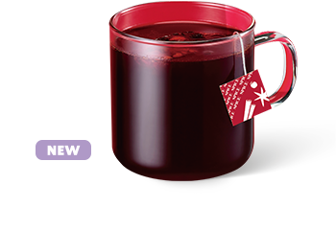

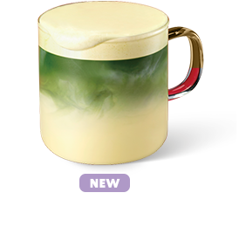
Page Title | 메인페이지 | Screen ID |  | Date | 2023. 11. 25
Author | 김지윤, 송재람 | Screen Path | 메인페이지
Description | 소비자들이 처음 만날 수 있는 메인 홈페이지 화면
Detail Description
1 | 원썸플레이스의 메뉴를 확인할 수 있다.
2 | 원썸플레이스 창업과 관련된 문의를 할 수 있다.
3
4
5
6
7
화면 설명
소비자들이 처음 만날 수 있는 메인 홈페이지 화면
브랜드 메뉴 주문 매장 고객센터 마이페이지 창업문의

Slide 103
Page Title | 메인페이지 | Screen ID |  | Date | 2023. 11. 25
Author | 김지윤, 송재람 | Screen Path | 메인페이지
Description | 소비자 로그인 페이지 화면
Detail Description
1 | 좌측 하단의 ‘회원가입’ 버튼을 누르면 회원 가입 화면으로 바뀐다.
2
3
4
5
6
7
화면 설명
소비자 로그인 페이지 화면
1
회원가입
ID/PW 찾기

Slide 104
Page Title | 회원가입 | Screen ID |  | Date | 2023. 11. 29
Author | 김형민 | Screen Path | 회원가입
Description | 회원가입
Detail Description
1 | 회원 정보 입력하는 화면
2 | 우측 하단의 ‘가입하기‘ 버튼을 누르면 회원 가입이 완료된다.
3
4
5
6
7
화면 설명
일반회원 가입 화면
브랜드 메뉴 주문 매장 고객센터 마이페이지 창업문의
1
회원정보 입력
* 표기된 항목은 필수 입력 항목입니다.
이름 *
이름을 입력하세요
아이디 *
아이디를 입력하세요
중복확인
패스워드 *
패스워드를 입력하세요
패스워드 확인 *
패스워드를 재입력하세요
휴대폰 번호 *
-
-
이메일 *
@
직접입력 ▼
생년월일 *
생년월일을 입력하세요
주소 *
우편번호
기본주소 *
상세주소 *
2
가입하기

Slide 105

Page Title | 브랜드페이지 | Screen ID |  | Date | 2023. 11. 29
Author | 김형민 | Screen Path | 브랜드 소개
Description | 브랜드 소개 화면
Detail Description
1
2
3
4
5
6
7
화면 설명
브랜드 소개 화면
브랜드 메뉴 주문 매장 고객센터 마이페이지 창업문의
원썸플레이스,
함께 즐기는 소통의 문화를 만들다.
PRODUCT
트렌디한 커피와 디저트
BRAND EXPERIENCE
즐거운 소통과 여유
CULTURE
일상 속 사람과 사람의 어울림, 즐거운 소통의 문화를 즐기는 라이프 스타일,
원썸플레이스가 나누고 싶은 가치입니다.

Slide 106
Page Title | 메뉴페이지 | Screen ID |  | Date | 2023. 11. 29
Author | 김형민 | Screen Path | 메뉴 소개
Description | 메뉴 소개
Detail Description
1 | 메뉴에 마우스 커서를 올리면 메뉴 카테고리가 나타난다.
2 | 메뉴를 클릭하면 해당 카테고리의 메뉴들을 볼 수 있다.
3
4
5
6
7
화면 설명
메뉴 소개 페이지
1
브랜드 메뉴 주문 매장 고객센터 마이페이지 창업문의
2
커피
음료
디저트
델리
상품

Slide 107
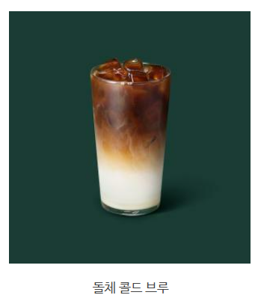
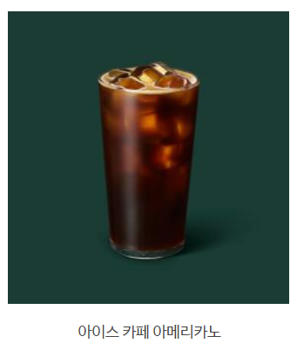
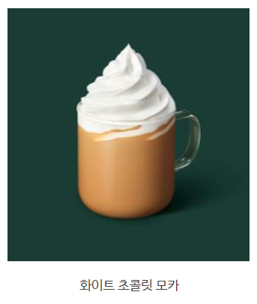
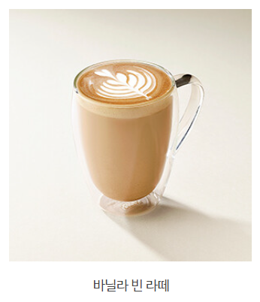
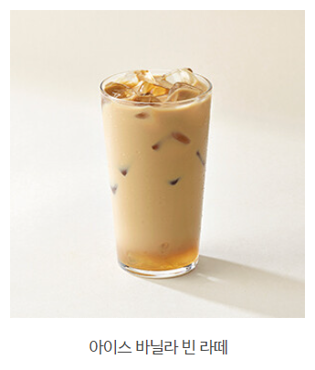
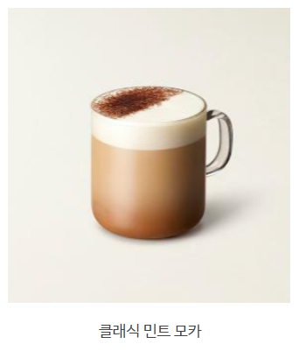
Page Title | 메뉴페이지 | Screen ID |  | Date | 2023. 11. 29
Author | 김형민 | Screen Path | 메뉴 내역 확인
Description | 메뉴 내역 확인
Detail Description
1
2
3
4
5
6
7
화면 설명
해당 카테고리의 메뉴를 조회하는 페이지
브랜드 메뉴 주문 매장 고객센터 마이페이지 창업문의

Slide 108




Page Title | 주문 페이지 | Screen ID |  | Date | 2023. 11. 29
Author | 김형민 | Screen Path | 주문 페이지
Description | 메뉴를 최종 결제하는 화면
Detail Description
1 | 메뉴 옆의 ‘+’ 버튼을 통해 추가할 수 있다.
2 | 주문내역의 ‘-’ 버튼을 통해 삭제할 수 있다.
3 | 최종 주문을 할 수 있다.
4
5
6
7
화면 설명
메뉴를 최종 결제(주문)하는 화면
브랜드 메뉴 주문 매장 고객센터 마이페이지 창업문의
1
아이스 아메리카노
주문 내역
4,500원
2
1x 아이스 아메리카노 4,500
1x 부드러운 생크림 카스텔라 4,500
부드러운 생크림 카스텔라
1x 딸기 딜라이트 요거트 블렌디드 6,300
4,500원
TOTAL 15,300
비고
딸기 딜라이트 요거트 블렌디드
쿠폰 적용 ▼
6,300원
3
주문하기

Slide 109
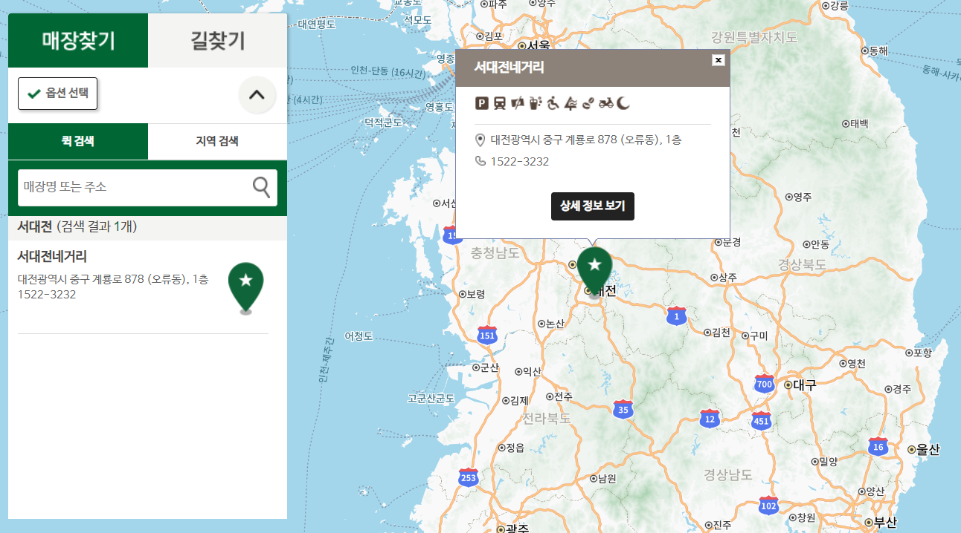
Page Title | 매장조회 | Screen ID |  | Date | 2023. 11. 29
Author | 김형민 | Screen Path | 매장조회
Description | GPS 기반으로 매장의 위치를 조회할 수 있다.
Detail Description
1 | 검색을 통해서 매장 위치를 조회할 수 있다.
2 | 해당 매장 위치의 상세정보를 볼 수 있다.
3
4
5
6
7
화면 설명
GPS 기반으로 매장의 위치를 조회할 수 있다.
브랜드 메뉴 주문 매장 고객센터 마이페이지 창업문의
2
1

Slide 110

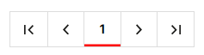
Page Title | 고객센터 | Screen ID |  | Date | 2023. 11. 29
Author | 김형민 | Screen Path | FAQ
Description | 자주 묻는 질문을 확인할 수 있다.
Detail Description
1 | 고객센터에 마우스 커서를 올리면 고객센터 카테고리가 나타난다.
2 | FAQ를 클릭하면 해당 카테고리의 내용을 볼 수 있다.
3 | 질문을 클릭하면 세부 답변이 나온다.
4
5
6
7
화면 설명
자주 묻는 질문을 확인할 수 있다.
1
브랜드 메뉴 주문 매장 고객센터 마이페이지 창업문의
2
FAQ
1:1 문의
FAQ(자주하는 질문)
검색어를 입력하세요
자주 묻는 질문으로 빠른 답변을 찾아보세요
Ｑ. 원썸플레이스 주문 안내
Ｑ. 원썸플레이스 포장 안내
3
Ｑ. 원썸플레이스 기타 문의 안내
A. - 저희 원썸플레이스를 사랑해주시는 모든 고객 여러분 감사드립니다.
- 기타 문의사항이 있으시다면 1:1 문의를 이용해주세요.

Slide 111
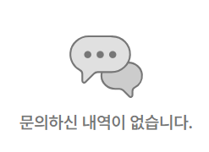
Page Title | 고객센터 | Screen ID |  | Date | 2023. 11. 29
Author | 김형민 | Screen Path | 1:1 문의
Description | 1:1 문의를 통해 더 자세한 문의를 할 수 있다.
Detail Description
1 | 고객센터에 마우스 커서를 올리면 고객센터 카테고리가 나타난다.
2 | 1:1 문의를 클릭하면 해당 카테고리의 내용을 볼 수 있다.
3 | 문의 내역이 없을 시 ‘문의하신 내역이 없습니다.’ 라는 문구가 표시된다.
4 | 작성자의 기본정보와 문의 내용을 작성 후 ‘문의하기’ 버튼을 누른다.
5
6
7
화면 설명
1:1 문의를 통해 더 자세한 문의를 할 수 있다.
1
브랜드 메뉴 주문 매장 고객센터 마이페이지 창업문의
FAQ
1:1 문의
2
3
4
1:1 문의
문의하기
1:1 문의
원성찬
010-0601-0117
제목
문의 내용
첨부파일
파일첨부
문의하기

Slide 112
Page Title | 마이페이지 | Screen ID |  | Date | 2023. 11. 29
Author | 김형민 | Screen Path | 마이페이지
Description | 마이페이지를 통해 회원정보 수정, 주문내역, 쿠폰내역, 마일리지, 등급을 확인할 수 있다.
Detail Description
1 | 회원정보를 확인하고 수정하고 싶은 내역을 입력 후 ‘수정 완료‘ 버튼을 누른다.
2 | 원하는 카테고리를 누르면 해당 내역으로 이동한다.
3
4
5
6
7
화면 설명
마이페이지를 통해 회원정보 수정, 주문내역, 쿠폰내역, 마일리지, 등급을 확인할 수 있다.
브랜드 메뉴 주문 매장 고객센터 마이페이지 창업문의
1
회원정보 수정
ID(수정불가)
2
jaeram2ni
주문내역
쿠폰내역
비밀번호
비밀번호 변경
이름
송아람
연락처
010-2023-1207
마일리지
등급
주소
대전 오류동 154-1
수정 완료
회원탈퇴

Slide 113

Page Title | 마이페이지 | Screen ID |  | Date | 2023. 11. 29
Author | 김형민 | Screen Path | 쿠폰 내역
Description | 쿠폰을 조회/등록 할 수 있다.
Detail Description
1 | 보유 쿠폰을 조회할 수 있다.
2 | ‘신규 쿠폰 등록’ 버튼을 눌러서 쿠폰을 등록할 수 있다.
3
4
5
6
7
화면 설명
쿠폰을 조회/등록 할 수 있다.
브랜드 메뉴 주문 매장 고객센터 마이페이지 창업문의
My Coupon
2
신규 쿠폰 등록
1
보유 쿠폰 조회
[WELCOME] 1,000원 할인 쿠폰
쿠폰 적용 혜택 : 1,000원 할인
쿠폰번호 : WJC34SALSJR33SAL
유효기간 : 2023-12-01 ~ 2024-02-01
Coupon Info.
WELCOME 등급 회원에게만 제공되는 쿠폰입니다.
10,000원 이상 주문하셔야 사용이 가능합니다.
다른 쿠폰과는 중복 사용이 불가합니다.
[HEART] 원썸하트 쿠폰
쿠폰 적용 혜택 : 커피 무료 쿠폰 증정
쿠폰번호 : KHM33SALJYG32SAL
유효기간 : 2023-12-25 ~ 2024-01-25
Coupon Info.
Silver 등급 회원에게만 제공되는 쿠폰입니다.
포인트 적립은 불가합니다.
일부 매장은 사용이 불가할 수 있습니다.

Slide 114
Page Title | 마이페이지 | Screen ID |  | Date | 2023. 11. 30
Author | 김형민 | Screen Path | 쿠폰 내역
Description | 쿠폰을 조회/등록 할 수 있다.
Detail Description
1 | 보유 쿠폰을 조회할 수 있다.
2 | ‘신규 쿠폰 등록’ 버튼을 눌러서 쿠폰을 등록할 수 있다.
3
4
5
6
7
화면 설명
쿠폰을 조회/등록 할 수 있다.
브랜드 메뉴 주문 매장 고객센터 마이페이지 창업문의
My Coupon
2
신규 쿠폰 등록
신규 쿠폰 등록
1
X
보유 쿠폰 조회
카카오 상품권, 모바일 상품권 등
등록하실 쿠폰번호를 입력해주세요.
[WELCOME] 1,000원 할인 쿠폰
쿠폰 적용 혜택 : 1,000원 할인
쿠폰번호 : WJC34SALSJR33SAL
유효기간 : 2023-12-01 ~ 2024-02-01
Coupon Info.
WELCOME 등급 회원에게만 제공되는 쿠폰입니다.
10,000원 이상 주문하셔야 사용이 가능합니다.
다른 쿠폰과는 중복 사용이 불가합니다.
쿠폰 번호를 입력하세요.
등록
[HEART] 원썸하트 쿠폰
쿠폰 적용 혜택 : 커피 무료 쿠폰 증정
쿠폰번호 : KHM33SALJYG32SAL
유효기간 : 2023-12-25 ~ 2024-01-25
Coupon Info.
Silver 등급 회원에게만 제공되는 쿠폰입니다.
포인트 적립은 불가합니다.
일부 매장은 사용이 불가할 수 있습니다.

Slide 115
Page Title | 창업문의 페이지 | Screen ID |  | Date | 2023. 11. 29
Author | 김형민 | Screen Path | 개설안내
Description | 가맹점 개설 안내에 대한 Overview를 볼 수 있다.
Detail Description
1 | 창업문의에 마우스 커서를 올리면 창업문의 카테고리가 나타난다.
2 | 개설 안내를 클릭하면 해당 카테고리의 내용을 볼 수 있다.
3 | 창업 절차에 대한 전반적인 내용들을 단계별로 확인할 수 있다.
4
5
6
7
화면 설명
가맹점 개설 안내에 대한 Overview를 볼 수 있다.
1
브랜드 메뉴 주문 매장 고객센터 마이페이지 창업문의
개설 안내
상담 신청
2
창업 절차
3
STEP 01
가맹점 창업 문의
본사 홈페이지 또는 전화
(042-0601-0117)신청 및 접수
STEP 02
접수 및 개별 상담
회사소개, 원썸플레이스
프랜차이즈 사업 설명
STEP 03
상권분석, 개설 승인
- 사업 타당성 분석
- 가맹신청서 접수
STEP 04
가맹계약 체결
- 1년 단위 재계약
- 추가 비용 없음
STEP 05
가맹금/보증금 입금
- 가맹금 : 2,000만원
- 보증금 : 1,000만원
STEP 06
공사 진행
- 시공업체 선정 및 공사 계약
- 공사기간 약 30~35일 예상
STEP 07
인/허가 영업 준비
- 각종 인/허가 증명서 발급
- OPEN 준비
STEP 08
점포 오픈
- 오픈 프로모션 진행
- 원썸플레이스 영업 시작

Slide 116
Page Title | 창업문의 페이지 | Screen ID |  | Date | 2023. 11. 29
Author | 김형민 | Screen Path | 상담 신청
Description | 창업 문의를 희망하는 신청자가 온라인 상담을 신청서를 작성하는 페이지
Detail Description
1 | 창업문의에 마우스 커서를 올리면 창업문의 카테고리가 나타난다.
2 | 상담 신청을 클릭하면 해당 카테고리의 내용을 볼 수 있다.
3 | 창업 신청자의 정보를 입력한다.
4 | 가맹점 후보지에 대한 정보를 입력한다.
5 | 저장 및 취소 버튼을 통해 신청을 마친다.
6
7
화면 설명
창업 문의를 희망하는 신청자가 온라인 상담을 신청서를 작성하는 페이지
1
브랜드 메뉴 주문 매장 고객센터 마이페이지 창업문의
개설 안내
상담 신청
3
4
2
창업 신청자 정보
* 필수 입력
가맹점 후보지 정보
* 필수 입력
이름 *
정일광
상담 유형 *
창업상담
물건소개
이메일 *
glory32
@
선택
점포 소유
본인소유
미소유
연락처 *
010
입력
점포 주소
우편번호
우편번호 검색
주소 *
우편번호
우편번호 검색
기본주소
기본주소
상세주소 입력
평형
m2
상세주소 입력
입력
연락가능 시간
입력
희망 지역*
입력
ex) 10:00 ~ 22:00
5
저장
취소

